Slide 1

CROWD FUNDING
SNS를 통한 다수로부터 소규모 후원, 투자 모음
2조
권기범
김용승
김현태
유서희
이형준

Slide 2

순서
주제 선정 이유
기능 흐름도
요구 사항 분석
주요 기능 소개
화면 설계서

Slide 3




1. 주제 선정 이유

Slide 4






1. 주제 선정 이유
CROWD FUNDING

Slide 5
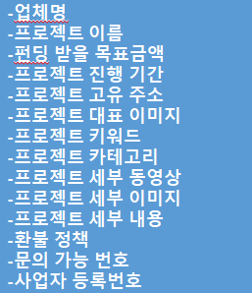

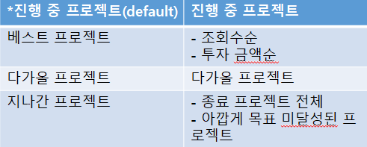
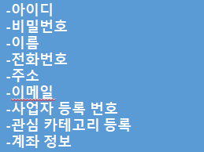
2. 기능 흐름도
프로젝트 등록(투자, 리워드)
투자 수익 분배, 리워드 제공
메인화면 관리
메이커
회원
프로젝트 의견 교환
결제 관리
등록된 프로젝트 확인
관심 프로젝트 등록
프로젝트 관리
프로젝트 펀딩
관리자
프로젝트 신고
통계
서포터
회원
게시판 확인
게시판 관리
예치금 결제
로그인 / 회원가입
회원관리
개인정보관리
실시간 채팅

Slide 6
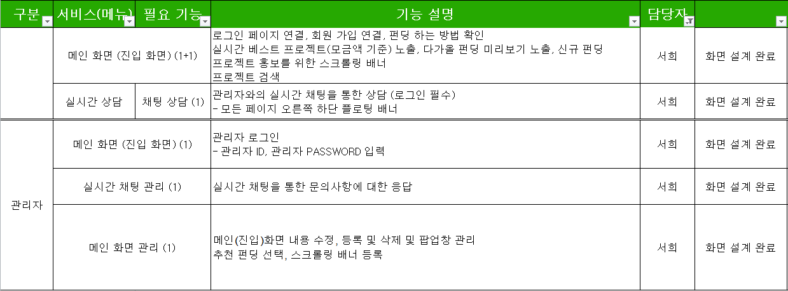
3. 요구 사항 분석

Slide 7
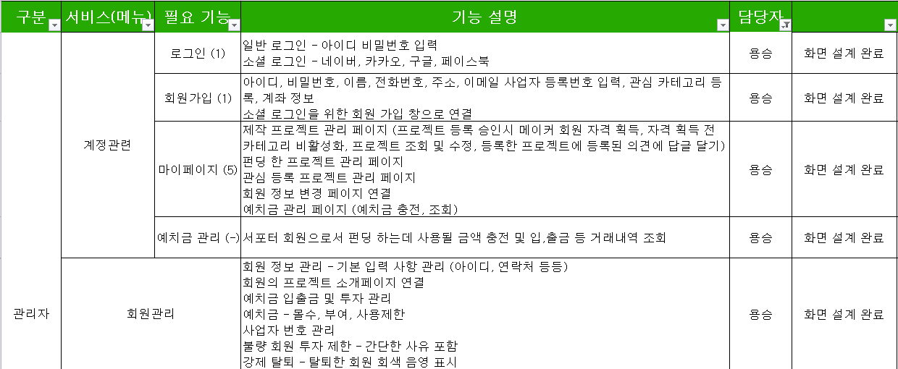
3. 요구 사항 분석

Slide 8
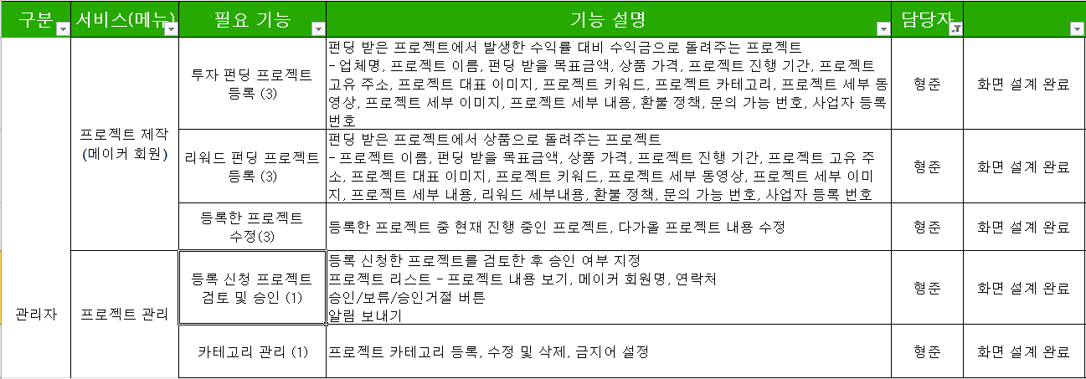
3. 요구 사항 분석

Slide 9
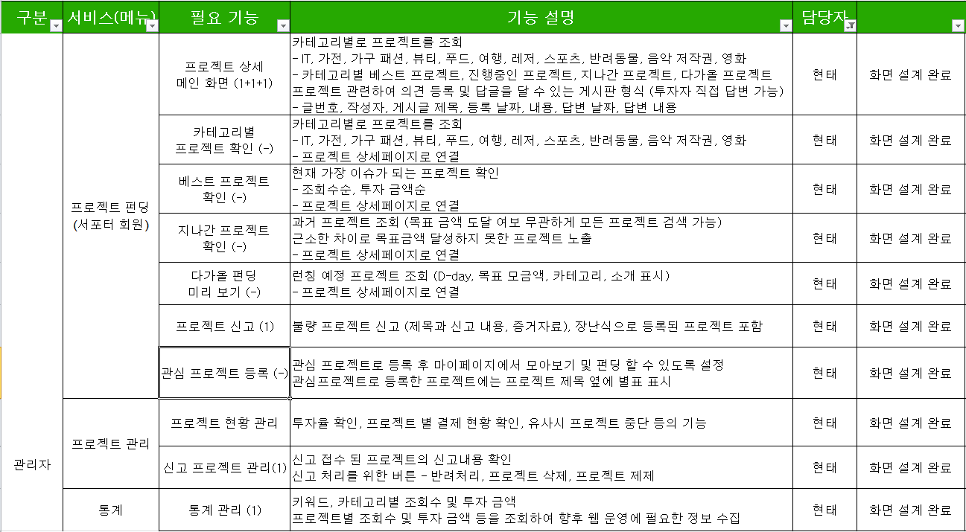
3. 요구 사항 분석

Slide 10
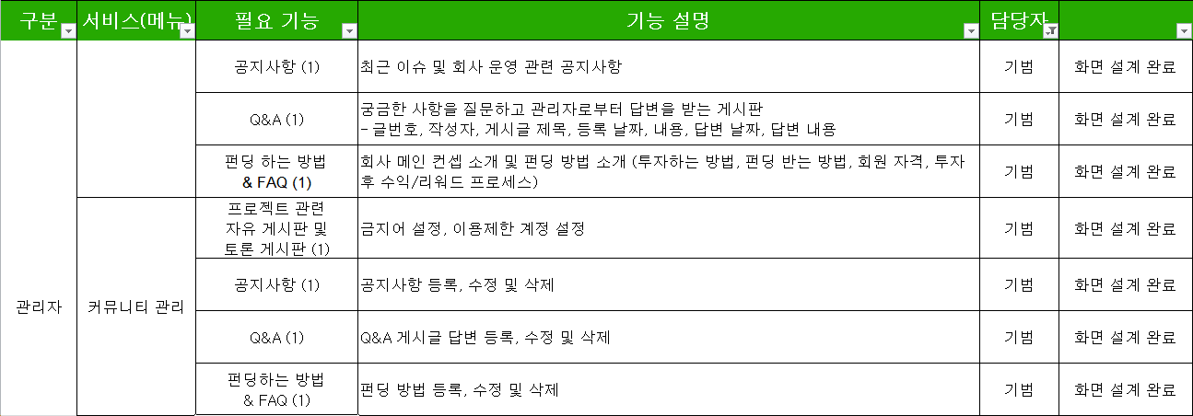
3. 요구 사항 분석

Slide 11
4. 주요 기능 소개
프로젝트 등록(투자, 리워드)
투자 수익 분배, 리워드 제공
메인화면 관리
메이커
회원
프로젝트 의견 교환
결제 관리
등록된 프로젝트 확인
관심 프로젝트 등록
프로젝트 관리
프로젝트 펀딩
관리자
프로젝트 신고
통계
서포터
회원
게시판 확인
게시판 관리
예치금 결제
로그인 / 회원가입
회원관리
개인정보관리
실시간 채팅

Slide 12
5. 화면 설계서
김현태
User_프로젝트 카테고리 메뉴
User_프로젝트 카테고리 메인
User_프로젝트 상세 페이지
Admin_프로젝트 관리
Admin_프로젝트 신고 페이지
Admin_통계

Slide 13
화면코드 | user_w_ht_category_menu
화면명 | 프로젝트 카테고리 메뉴
프로젝트
화면 번호
2
#
1 | 좌측 카테고리 호출 -슬라이드 배너
2 | IT, 가전, 가구 패션, 뷰티, 푸드, 여행, 레저, 스포츠, 반려동물, 음악 저작권, 영화 각 카테고리별 프로젝트 호출 버튼 주화면으로 컨텐츠 표시 선택한 카테고리는 다르게 표시
3 | 우측 카테고리 호출
4 | 카테 고리 내 표시할 프로젝트 종류를 선택하기 위한 셀렉트 박스
5 | 4에서 선택한 프로젝트 종류의 2차 세부 구분 셀렉트 박스
 | 2차 세부 구분 셀렉트 박스에서 선택된 내용에 해당하는 프로젝트들을 주 화면에 호출
1
IT
가전
가구
패션
뷰티
푸드
여행
3
4
베스트 프로젝트
5
투자 금액순
1차 셀렉트 박스 | 2차 셀렉트박스
*진행 중 프로젝트(default) | 진행 중 프로젝트
베스트 프로젝트 | - 조회수순 - 투자 금액순
다가올 프로젝트 | 다가올 프로젝트
지나간 프로젝트 | - 종료 프로젝트 전체 - 아깝게 목표 미달성된 프로젝트

Slide 14
화면코드 | user_m_ht_category_menu
화면명 | 프로젝트 카테고리 메뉴
프로젝트
화면 번호
6
1
#
1 | 카테고리를 선택하기 위한 사이드 바 - IT, 가전, 가구, 패션, 뷰티, 푸드, 여행, 레저, 스포츠, 반려동물, 음악 저작권, 영화
2 | 현재 선택한 프로젝트 카테고리 표시
4 | 카테 고리 내 표시할 프로젝트 종류를 선택하기 위한 셀렉트 박스
5 | 4에서 선택한 프로젝트 종류의 2차 세부 구분 셀렉트 박스
 | 2차 세부 구분 셀렉트 박스에서 선택된 내용에 해당하는 프로젝트들을 주 화면에 호출
IT
가전
가구
패션
뷰티
푸드
여행
레저
스포츠
반려동물
음악 저작권
영화
2
반려동물
3
베스트 프로젝트
4
투자 금액순
1차 셀렉트 박스 | 2차 셀렉트박스
*진행 중 프로젝트(default) | 진행 중 프로젝트
베스트 프로젝트 | - 조회수순 - 투자 금액순
다가올 프로젝트 | 다가올 프로젝트
지나간 프로젝트 | - 종료 프로젝트 전체 - 아깝게 목표 미달성된 프로젝트

Slide 15
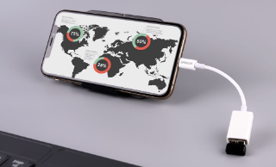
화면코드 | user_w_ht_category_main
화면명 | 프로젝트 카테고리 메인
프로젝트
화면 번호
5
6
1
IT
#
1 | 카테고리 이름을 표현한 버튼 해당 카테고리 상세 페이지로 이동 - user_w_ht_category_menu의 메뉴를 클릭한 것과 동일
2 | 프로젝트 대표 이미지 표시 - 클릭시 프로젝트 상세 페이지로 이동 (모든 페이지 동일)
3 | 프로젝트 제목 표시 - 클릭시 프로젝트 상세 페이지로 이동 (모든 페이지 동일)
4 | 프로젝트 카테고리 및 펀딩률 표시 - 주황색 선은 100분위 표시에 맞게 길이 변동 (모든 페이지 동일)
2
3
데이터 케이블
데이터 케이블
데이터 케이블
4
IT
IT
IT
57%
57%
57%
가전
데이터 케이블
데이터 케이블
데이터 케이블
IT
IT
IT
57%
57%
57%

Slide 16
화면코드 | user_m_ht_category_main
화면명 | 프로젝트 카테고리 메인
프로젝트
화면 번호
4
5
6
#
1 | 카테고리 이름을 표현한 버튼 해당 카테고리 상세 페이지로 이동 - user_m_ht_category_menu의 메뉴를 클릭한 것과 동일
2 | 프로젝트 대표 이미지 표시 - 클릭시 프로젝트 상세 페이지로 이동 (모든 페이지 동일)
3 | 프로젝트 제목 및 달성 투자율 표시 - 클릭시 프로젝트 상세 페이지로 이동 (모든 페이지 동일)
1
IT
2
3
데이터 케이블
데이터 케이블
IT
IT
57%
57%
데이터 케이블
데이터 케이블
IT
IT
57%
57%
가전
데이터 케이블
데이터 케이블
IT
IT
57%
57%

Slide 17
화면코드 | user_w_ht_projects_list
화면명 | 프로젝트 리스트
프로젝트
화면 번호
1
2
3
4
6
#
 | 카테고리 선택 -> 베스트 프로젝트
1 | 베스트 카테고리 내 세부 카테고리 선택을 위한 셀렉트 박스 투자 금액순 조회수순
1
투자 금액순
1차 셀렉트 박스 | 2차 셀렉트박스
*진행 중 프로젝트(default) | 진행 중 프로젝트
베스트 프로젝트 | - 조회수순 - 투자 금액순
다가올 프로젝트 | 다가올 프로젝트
지나간 프로젝트 | - 종료 프로젝트 전체 - 아깝게 목표 미달성된 프로젝트
데이터 케이블
데이터 케이블
데이터 케이블
IT
IT
IT
57%
57%
57%
데이터 케이블
데이터 케이블
데이터 케이블
IT
IT
IT
57%
57%
57%

Slide 18
화면코드 | user_m_ht_projects_list
화면명 | 프로젝트 리스트
프로젝트
화면 번호
4
5
6
#
1 | 1차 셀렉트 박스에 따른 2차 셀렉트 박스 선택한 내용에 맞게
2 | 프로젝트 대표 이미지 표시 - 클릭시 프로젝트 상세 페이지로 이동 (모든 페이지 동일)
3 | 프로젝트 제목 및 달성 투자율 표시 - 클릭시 프로젝트 상세 페이지로 이동 (모든 페이지 동일)
1
투자 금액순
데이터 케이블
데이터 케이블
IT
IT
57%
57%
1차 셀렉트 박스 | 2차 셀렉트박스
*진행 중 프로젝트(default) | 진행 중 프로젝트
베스트 프로젝트 | - 조회수순 - 투자 금액순
다가올 프로젝트 | 다가올 프로젝트
지나간 프로젝트 | - 종료 프로젝트 전체 - 아깝게 목표 미달성된 프로젝트
데이터 케이블
데이터 케이블
IT
IT
57%
57%
데이터 케이블
데이터 케이블
IT
IT
57%
57%

Slide 19
화면코드 | user_w_ht_projects_detail
화면명 | 프로젝트 상세 페이지(1)
프로젝트
화면 번호
6
#
1 | 현재 펀딩 받은 금액 표시 - 투자율 바와, 투자율 함께 표시함
2 | 프로젝트 작성할 때 입력한 프로젝트의 고유 주소 표시 - 클릭시 해당 주소 페이지로 이동
3 | 관심 프로젝트로 등록하는 버튼
4 | 프로젝트 신고하기 버튼 - 신고하기 팝업창 호출
5 | 투자하기 버튼 - 투자 결재 창으로 이동
프로젝트 대표 이미지
프로젝트 이름
업체명
펀딩 받을 목표 금액
프로젝트 진행 기간
1
현재 펀딩 받은 금액
57%
2
프로젝트 고유 주소
5
투자하기
프로젝트 키워드
프로젝트 카테고리
문의 가능 번호
사업자 등록 번호
3
관심 프로젝트 등록
4
프로젝트 신고 하기

Slide 20
화면코드 | user_w_ht_projects_detail
화면명 | 프로젝트 상세 페이지(2)
 | 상세 페이지(1)에서 이어짐
프로젝트
화면 번호
프로젝트 세부 동영상
#
1 | 프로젝트 작성시 메이커가 작성한 환불 정책 표시
2 | 의견 작성자 ID 표시
3 | 의견 작성 텍스트 박스
4 | 작성한 의견 등록 버튼
5 | 작성된 의견 표시
6 | 의견에 달린 메이커의 답변 표시
프로젝트 세부 이미지
프로젝트 세부 내용
1
환불 정책
2
3
4
ID
의견 입력
등록
5
얘들 BTS급 맞나염?
HT
6
물론이져 무조건 대박남

Slide 21
화면코드 | user_m_ht_projects_detail
화면명 | 프로젝트 상세 페이지(1)
프로젝트
화면 번호
6
#
1 | 투자하기 버튼 - 투자 결제 화면으로 이동
2 | 현재 펀딩 받은 금액 표시 - 투자율 바와, 투자율 함께 표시함
3 | 프로젝트 작성할 때 입력한 프로젝트의 고유 주소 표시 - 클릭시 해당 주소 페이지로 이동
4 | 관심 프로젝트로 등록하는 버튼
5 | 프로젝트 신고하기 버튼 - 신고하기 팝업창 호출
프로젝트 대표 이미지
프로젝트 카테고리
문의 가능 번호
사업자 등록 번호
1
투자하기
4
관심 프로젝트
등록
5
프로젝트
신고 하기
프로젝트 이름
업체명
프로젝트 세부 동영상
펀딩 받을 목표 금액
프로젝트 진행 기간
현재 펀딩 받은 금액
2
프로젝트 세부 이미지
57%
3
프로젝트 고유 주소
프로젝트 키워드

Slide 22
화면코드 | user_m_ht_projects_detail
화면명 | 프로젝트 상세 페이지(2)
 | 상세 페이지(1)에서 이어짐
프로젝트
화면 번호
#
1 | 프로젝트 작성시 메이커가 작성한 환불 정책 표시
2 | 의견 작성자 ID 표시
3 | 의견 작성 텍스트 박스
4 | 작성한 의견 등록 버튼
5 | 작성된 의견 표시
6 | 의견에 달린 메이커의 답변 표시
프로젝트 세부 내용
환불 정책
1
ID
의견 입력
2
3
4
등록
5
얘들 BTS급 맞나염?
HT
물론이져 무조건 대박남
6

Slide 23
화면코드 | user_w_ht_report
화면명 | 프로젝트 신고
 | 팝업 창
프로젝트
화면 번호
#
1 | 신고 분류 셀렉트 박스 - 허위 프로젝트, 과대 광고, 현실성 없는 프로젝트, 불순한 내용 포함
2 | 제목 입력 - 텍스트 박스
3 | 신고 내용 입력 - 자세한 신고 내용 기입을 위한 텍스트 박스
4 | 스크린샷 파일 첨부를 위한 파일 첨부 버튼
5 | 신고에 관한 주의사항 표시
6 | 작성 완료 버튼
신고분류
1
제목
2
3
신고 내용
4
스크린샷 파일 첨부
허위 신고로 인한 피해가 발생할 경우 민사 또는 형사상의 책임이 발생할 수 있습니다
5
6
작성 완료

Slide 24
화면코드 | user_m_ht_report
화면명 | 프로젝트 신고
 | 팝업창
프로젝트
화면 번호
#
1 | 신고 분류 셀렉트 박스 - 허위 프로젝트, 과대 광고, 현실성 없는 프로젝트, 불순한 내용 포함
2 | 제목 입력 - 텍스트 박스
3 | 신고 내용 입력 - 자세한 신고 내용 기입을 위한 텍스트 박스
4 | 스크린샷 파일 첨부를 위한 파일 첨부 버튼
5 | 신고에 관한 주의사항 표시
6 | 작성 완료 버튼
신고분류
1
제목
2
3
신고 내용
4
스크린샷 파일 첨부
허위 신고로 인한 피해가 발생할 경우 민사 또는 형사상의 책임이 발생할 수 있습니다
5
6
작성 완료

Slide 25
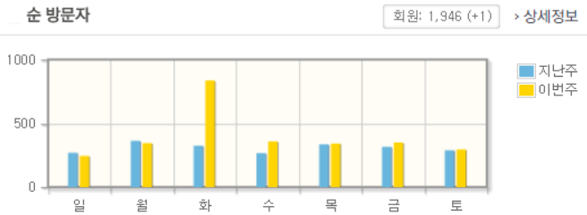
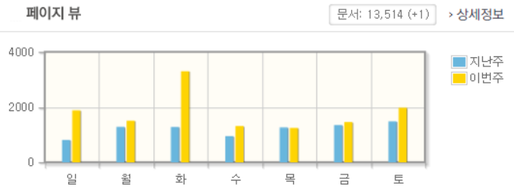
화면코드 | admin_ht_statistics
화면명 | 통계 관리
프로젝트
화면 번호
5
6
통계관리
#
1 2 3 4 | 요일별 방문자수 카테고리별 상품 개수 카테고리별 투자 금액 가장 많이 검색 된 키워드
1
2
3
4

Slide 26
화면코드 | admin_ht_payment
화면명 | 프로젝트 현황 관리
프로젝트
화면 번호
1
2
3
4
5
#
1 | 현재 상태별 조회를 위한 셀렉트 버튼 진행중, 진행완료, 결제대기
2 | 일괄 처리를 위한 체크박스 - 제목 행의 체크박스 선택시 모든 항목에 체크
3 | 프로젝트 제목 표시 - 클릭 시 프로젝트 팝업으로 상세 페이지 호출
4 | 달성 여부 표시 실패 or 성공, 목표 달성률
5 | 처리 방법 선택을 위한 셀렉트 버튼 -결제완료, 결제보류, 재심사
6 | 처리 방법 일괄 선택을 위한 셀렉트 버튼 - 결제완료, 결제보류, 재심사 - 체크박스에 체크된 항목 일괄 처리
7 | 처리 완료 - 체크박스에 선택된 항목을 지정된 처리 방법으로 처리
결제관리
1
현재상태
2
 | 프로젝트번호 | 메이커ID | 프로젝트 제목 | 달성여부 | 처리방법
 | X0201001 | ezenSH | 대박 아이돌 앨범 투자
 | S0204036 | ezenKB | 코로나 바이러스 완전박멸
3
4
203% 성공
5
처리방법
67% 실패
처리방법
6
처리방법
7
처리

Slide 27
화면코드 | admin_ht_report
화면명 | 신고 프로젝트 관리
프로젝트
화면 번호
신고관리
#
1 | 일괄 처리를 위한 체크박스 - 제목 행의 체크박스 선택시 모든 신고글에 체크
2 | 신고자가 등록한 제목 표시 - 클릭시 신고글 화면 팝업창으로 호출
3 | 첨부파일의 등록 유무 표시 - 첨부파일이 있는 경우, 클릭시 첨부파일 팝업창에 내용 호출
4 | 신고글 처리 방법을 선택하는 셀렉트 박스 -반려처리, 프로젝트 삭제, 프로젝트 제제
5 | 체크 된 항목의 일괄 처리 방법을 서낵하는 셀렉트 박스 -반려처리, 프로젝트 삭제, 프로젝트 제제
6 | 체크 된 신고 프로젝트를 선택된 처리 방법으로 처리완료
1
 | 등록일자 | 신고자 | 제목 | 첨부파일 | 처리방법
 | 20200204 | ezenHT | 너무 비싸서 투자 못함
 | 20200201 | ezenYS | 메이커가 못생김
2
3
4
x.jpg
없음
5
6
처리

Slide 28
5. 화면 설계서
유서희
User_메인 화면
User_실시간 채팅 상담
Admin_메인화면
Admin_실시간 채팅 관리
Admin_메인 화면 관리

Slide 29



화면코드 | user_a_sh_main_1
화면명 | 메인화면
 | 1
프로젝트
화면 번호
1
#
1 | 팝업 이벤트 제목 삽입, X 버튼 클릭시 닫힘
2 | 슬라이드 배너 자동 배너 이미지 변경
3 | 실시간 채팅 클릭시 채팅창 표시
4 | 로그인/회원가입 버튼 클릭시 로그인/회원가입 페이지 이동
이벤트 제목
4
추천
투자
리워드
더보기
슬라이드
2
추천 프로젝트
주식회사 메탈로
눈앞에서 직접 연주하는 듯한 생생함 <메탈로 VINCENT>
149% | 리워드 | D-18
주식회사 메탈로
눈앞에서 직접 연주하는 듯한 생생함 <메탈로 VINCENT>
149% | 리워드 | D-18
3

Slide 30


화면코드 | user_a_sh_main_2
화면명 | 메인화면
 | 2
프로젝트
화면 번호
#
1 | 리워드 프로젝트 페이지 연결 버튼 클릭시 투자 프로젝트 페이지로 이동
리워드 프로젝트
주식회사 메탈로
눈앞에서 직접 연주하는 듯한 생생함 <메탈로 VINCENT>
149% | 리워드 | D-18
주식회사 메탈로
눈앞에서 직접 연주하는 듯한 생생함 <메탈로 VINCENT>
149% | 리워드 | D-18
주식회사 메탈로
눈앞에서 직접 연주하는 듯한 생생함 <메탈로 VINCENT>
149% | 리워드 | D-18
주식회사 메탈로
눈앞에서 직접 연주하는 듯한 생생함 <메탈로 VINCENT>
149% | 리워드 | D-18
1
리워드 프로젝트 더보기

Slide 31

화면코드 | user_a_sh_main_3
화면명 | 메인화면
 | 3
프로젝트
화면 번호
1
#
1 | 투자 프로젝트 페이지 연결 버튼 클릭시 투자 프로젝트 페이지로 이동
투자 프로젝트
주식회사 메탈로
눈앞에서 직접 연주하는 듯한 생생함 <메탈로 VINCENT>
149% | 리워드 | D-18
주식회사 메탈로
눈앞에서 직접 연주하는 듯한 생생함 <메탈로 VINCENT>
149% | 리워드 | D-18
주식회사 메탈로
눈앞에서 직접 연주하는 듯한 생생함 <메탈로 VINCENT>
149% | 리워드 | D-18
주식회사 메탈로
눈앞에서 직접 연주하는 듯한 생생함 <메탈로 VINCENT>
149% | 리워드 | D-18
투자 프로젝트 더보기

Slide 32
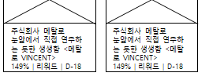

화면코드 | user_a_sh_main_4
화면명 | 메인화면
 | 4
프로젝트
화면 번호
#
1 | Footer & 투자위험고지 하단 고정
주식회사 메탈로
눈앞에서 직접 연주하는 듯한 생생함 <메탈로 VINCENT>
149% | 리워드 | D-18
주식회사 메탈로
눈앞에서 직접 연주하는 듯한 생생함 <메탈로 VINCENT>
149% | 리워드 | D-18
투자 프로젝트 더보기
Ezen Funding ㈜
사업자등록번호 220-88-37661
서울특별시 종로구 미려빌딩6층
© WADIZ Platform Co., Ltd.
1
투자위험고지
투자위험고지비상장기업 투자는 원금 손실의 가능성이 크니 투자 위험 안내를 꼭 확인하세요. Fun딩 (주)는 크라우드 펀딩 플랫폼을 제공하는 중개자로 자금을 모집하는 당사자가 아니며, 투자손실의 위험을 보전하거나 보상품 제공을 보장해 드리지 못합니다

Slide 33

화면코드 | user_a_sh_chat
화면명 | 실시간 채팅
프로젝트
화면 번호
#
1 | 실시간 채팅 tawk.io 서비스 사용
1
메시지를 입력해주세요
보내기

Slide 34


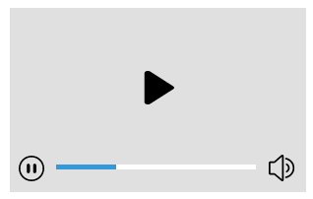
화면코드 | user_w_sh_main_1
화면명 | 메인화면
 | 1
프로젝트
화면 번호
1
이벤트 제목
투자 리워드 더보기 |  | 로그인 회원가입
슬라이드 배너
#
1 | 이벤트 팝업 이벤트 제목 삽입, X 버튼 클릭시 닫힘
2 | 버튼 클릭시 펀딩 오픈 신청 페이지로 이동
3 | 슬라이드 배너 클릭시/자동 배너 이미지 변경
4 | 추천 프로젝트 카테고리 무관하게 추천 프로젝트 노출
5 | 추천 프로젝트 동영상 프로젝트 동영상 노출, 클릭시 바로 재생
6 | 실시간 랭킹 투자, 리워드 각각 모금액 순으로 랭킹 노출
7 | 실시간 채팅 클릭시 채팅창 표시
2
3
4
실시간랭킹
투자 리워드
6
1 | 눈앞에서 직접 연주하는 듯한 생생함 <메탈로 VINCENT>
2 | 눈앞에서 직접 연주하는 듯한 생생함 <메탈로 VINCENT>
3 | 눈앞에서 직접 연주하는 듯한 생생함 <메탈로 VINCENT>
4 | 눈앞에서 직접 연주하는 듯한 생생함 <메탈로 VINCENT>
5 | 눈앞에서 직접 연주하는 듯한 생생함 <메탈로 VINCENT>
주식회사 메탈로
눈앞에서 직접 연주하는 듯한 생생함 <메탈로 VINCENT>
149% | 리워드 | D-18
주식회사 메탈로
눈앞에서 직접 연주하는 듯한 생생함 <메탈로 VINCENT>
149% | 리워드 | D-18
주식회사 메탈로
눈앞에서 직접 연주하는 듯한 생생함 <메탈로 VINCENT>
149% | 리워드 | D-18
5
주식회사 메탈로
눈앞에서 직접 연주하는 듯한 생생함 <메탈로 VINCENT>
149% | 리워드 | D-18

Slide 35

화면코드 | user_w_sh_main_2
화면명 | 메인화면
 | 2
프로젝트
화면 번호
#
1 | 이미지 전환 버튼 클릭시 이미지가 해당방향으로 이동하면서 화면 노출 이미지 전환
2 | 프로젝트 이미지 프로젝트 이미지 등록시 자동 썸네일 노출
3 | 프로젝트 정보 회사명, 소개 멘트, 모금액 달성률, 투자/리워드 표시, 디데이
투자 프로젝트
2
1
주식회사 메탈로
눈앞에서 직접 연주하는 듯한 생생함 <메탈로 VINCENT>
149% | 리워드 | D-18
주식회사 메탈로
눈앞에서 직접 연주하는 듯한 생생함 <메탈로 VINCENT>
149% | 리워드 | D-18
주식회사 메탈로
눈앞에서 직접 연주하는 듯한 생생함 <메탈로 VINCENT>
149% | 리워드 | D-18
3
리워드 프로젝트
주식회사 메탈로
눈앞에서 직접 연주하는 듯한 생생함 <메탈로 VINCENT>
149% | 리워드 | D-18
주식회사 메탈로
눈앞에서 직접 연주하는 듯한 생생함 <메탈로 VINCENT>
149% | 리워드 | D-18
주식회사 메탈로
눈앞에서 직접 연주하는 듯한 생생함 <메탈로 VINCENT>
149% | 리워드 | D-18
새로운 프로젝트

Slide 36
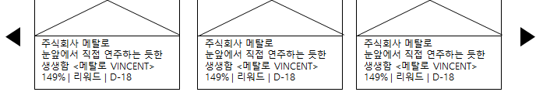

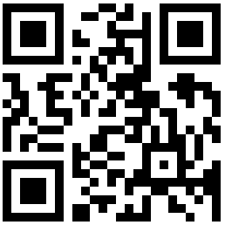
화면코드 | user_w_sh_main_3
화면명 | 메인화면
 | 3
프로젝트
화면 번호
#
1 | Footer 회사정보, 고객센터, 앱다운로드 QR코드
2 | QR코드 스캔시 다운로드
3 | 투자위험 고지 하단 고정
다가올 펀딩 미리보기
주식회사 메탈로
눈앞에서 직접 연주하는 듯한 생생함 <메탈로 VINCENT>
149% | 리워드 | D-18
주식회사 메탈로
눈앞에서 직접 연주하는 듯한 생생함 <메탈로 VINCENT>
149% | 리워드 | D-18
주식회사 메탈로
눈앞에서 직접 연주하는 듯한 생생함 <메탈로 VINCENT>
149% | 리워드 | D-18
2
1
투자위험고지비상장기업 투자는 원금 손실의 가능성이 크니 투자 위험 안내를 꼭 확인하세요. Fun딩 (주)는 크라우드 펀딩 플랫폼을 제공하는 중개자로 자금을 모집하는 당사자가 아니며, 투자손실의 위험을 보전하거나 보상품 제공을 보장해 드리지 못합니다
Fun딩 ㈜ | 사업자등록번호 220-88-37661
서울특별시 종로구 미려빌딩6층
© WADIZ Platform Co., Ltd.
Email : ezen2@gmail.com
고객센터 : 0000-0000
3
안드로이드앱
IOS 앱

Slide 37
화면코드 | user_w_sh_main_chat
화면명 | 메인화면
 | 실시간 채팅 관리
프로젝트
화면 번호
이벤트 제목
투자 리워드 더보기 |  | 로그인 회원가입
슬라이드 배너
#
1 | 실시간 채팅 tawk.io 서비스 사용
펀딩오픈신청하기
실시간랭킹
투자 리워드
6
1 | 눈앞에서 직접 연주하는 듯한 생생함 <메탈로 VINCENT>
2 | 눈앞에서 직접 연주하는 듯한 생생함 <메탈로 VINCENT>
3 | 눈앞에서 직접 연주하는 듯한 생생함 <메탈로 VINCENT>
4 | 눈앞에서 직접 연주하는 듯한 생생함 <메탈로 VINCENT>
5 | 눈앞에서 직접 연주하는 듯한 생생함 <메탈로 VINCENT>
주식회사 메탈로
눈앞에서 직접 연주하는 듯한 생생함 <메탈로 VINCENT>
149% | 리워드 | D-18
주식회사 메탈로
눈앞에서 직접 연주하는 듯한 생생함 <메탈로 VINCENT>
149% | 리워드 | D-18
주식회사 메탈로
눈앞에서 직접 연주하는 듯한 생생함 <메탈로 VINCENT>
149% | 리워드 | D-18
1
주식회사 메탈로
눈앞에서 직접 연주하는 듯한 생생함 <메탈로 VINCENT>
149% | 리워드 | D-18
메시지를 입력해주세요
보내기
메시지를 입력해주세요
보내기

Slide 38
화면코드 | admin_w_sh_login
화면명 | 로그인
프로젝트
화면 번호
#
1 | 배경 이미지 배경 이미지 삽입
2 | 로그인 버튼 클릭시 메인페이지로 이동
1
로그인
아이디
비밀번호
2
로그인

Slide 39
화면코드 | admin_w_sh_main
화면명 | 메인
프로젝트
화면 번호
ADMIN
통계
회원관리
프로젝트 관리
결제 관리
커뮤니티 관리
메인화면 관리
2
유서희
#
1 | 메뉴 클릭시 드롭다운하여 세부 메뉴 표시
2 | 접속자명 / 로그아웃 접속자명 표시 및 삼각형 버튼 클릭시 로그아웃 버튼 표시
3 | 슬라이드 배너 클릭시/자동 배너 이미지 변경
4 | 추천 프로젝트 카테고리 무관하게 추천 프로젝트 노출
5 | 추천 프로젝트 동영상 프로젝트 동영상 노출, 클릭시 바로 재생
6 | 실시간 랭킹 투자, 리워드 각각 모금액 순으로 랭킹 노출
1

Slide 40






화면코드 | admin_w_sh_umain_silde
화면명 | 메인화면 관리
 | 슬라이드 배너 관리
프로젝트
화면 번호
이미지
ADMIN
통계
회원관리
프로젝트 관리
결제 관리
커뮤니티 관리
메인화면 관리
유서희
#
1 | 배너 타이틀 화면에 노출되지 않음 / 클릭시 편집창 팝업
2 | 썸네일 배너 썸네일을 한눈에 식별 가능하도록 배치
메인 화면 관리 > 슬라이드 배너 관리
 | ID | 타이틀 | 썸네일 | 등록일
 | Slide-4 | <주식회사 메탈로> 이미지 |  | 2020-01-25 14:20:20
 | Slide-3 | <체인파트너스> 이미지 + 카피 |  | 2020-01-24 15:30:24
 | Slide-3 | <삼성전자> 이미지 |  | 2020-01-20 18:15:20
 | Slide-2 | <이젠컴퓨터아카데미> 이미지 + 카피 |  | 2020-01-15 19:15:24
1
2

Slide 41
화면코드 | admin_w_sh_umain_popup
화면명 | 메인화면 관리
 | 슬라이드 배너 관리
프로젝트
화면 번호
이미지
ADMIN
통계
회원관리
프로젝트 관리
결제 관리
커뮤니티 관리
메인화면 관리
유서희
#
1 | 팝업 타이틀 화면에 노출되지 않음 / 클릭시 편집창 팝업
2 | 썸네일 팝업 썸네일을 한눈에 식별 가능하도록 배치
메인 화면 관리 > 팝업 관리
 | ID | 타이틀 | 썸네일 | 등록일
 | popup-4 | 가입 이벤트 팝업 |  | 2020-01-25 14:20:20
 | popup-3 | 돌림판 경품 이벤트 팝업 |  | 2020-01-24 15:30:24
 | popup-3 | 친구 추천 이벤트 팝업 |  | 2020-01-20 18:15:20
 | popup-2 | 공지사항 팝업 |  | 2020-01-15 19:15:24
1
2

Slide 42
화면코드 | admin_w_sh_umain_recommend
화면명 | 메인화면 관리
 | 프로젝트 배너 관리 > 추천 프로젝트
프로젝트
화면 번호
이미지
ADMIN
통계
회원관리
프로젝트 관리
결제 관리
커뮤니티 관리
메인화면 관리
유서희
#
1 | 체크박스 삭제 / 업로드하기 위해 체크 필요
2 | 컨텐츠 업로드된 컨텐츠는 배경에 음영 표시 / 클릭시 편집창 팝업
3 | 업로드 버튼 업로드 버튼 클릭시 체크박스에 체크되어있는 컨텐츠 추가 업로드
4 | 내리기 버튼 내리기 버튼 클릭시 메인화면에서 제거
메인 화면 관리 > 프로젝트 배너 관리 > 추천 프로젝트
3
1
2
주식회사 메탈로
눈앞에서 직접 연주하는 듯한 생생함 <메탈로 VINCENT>
149% | 리워드 | D-18
주식회사 메탈로
눈앞에서 직접 연주하는 듯한 생생함 <메탈로 VINCENT>
149% | 리워드 | D-18
주식회사 메탈로
눈앞에서 직접 연주하는 듯한 생생함 <메탈로 VINCENT>
149% | 리워드 | D-18
등록일 : 2020-01-25
등록일 : 2020-01-23
등록일 : 2020-01-21
주식회사 메탈로
눈앞에서 직접 연주하는 듯한 생생함 <메탈로 VINCENT>
149% | 리워드 | D-18
주식회사 메탈로
눈앞에서 직접 연주하는 듯한 생생함 <메탈로 VINCENT>
149% | 리워드 | D-18
주식회사 메탈로
눈앞에서 직접 연주하는 듯한 생생함 <메탈로 VINCENT>
149% | 리워드 | D-18
등록일 : 2020-01-15
등록일 : 2020-01-12
등록일 : 2020-01-11

Slide 43
화면코드 | admin_w_sh_umain_security
화면명 | 메인화면 관리
 | 프로젝트 배너 관리 > 투자 프로젝트
프로젝트
화면 번호
이미지
#
1 | 페이지 경로 표시 투자 프로젝트
ADMIN
통계
회원관리
프로젝트 관리
결제 관리
커뮤니티 관리
메인화면 관리
유서희
메인 화면 관리 > 프로젝트 배너 관리 > 투자 프로젝트
1
주식회사 메탈로
눈앞에서 직접 연주하는 듯한 생생함 <메탈로 VINCENT>
149% | 리워드 | D-18
주식회사 메탈로
눈앞에서 직접 연주하는 듯한 생생함 <메탈로 VINCENT>
149% | 리워드 | D-18
주식회사 메탈로
눈앞에서 직접 연주하는 듯한 생생함 <메탈로 VINCENT>
149% | 리워드 | D-18
등록일 : 2020-01-25
등록일 : 2020-01-23
등록일 : 2020-01-21
주식회사 메탈로
눈앞에서 직접 연주하는 듯한 생생함 <메탈로 VINCENT>
149% | 리워드 | D-18
주식회사 메탈로
눈앞에서 직접 연주하는 듯한 생생함 <메탈로 VINCENT>
149% | 리워드 | D-18
주식회사 메탈로
눈앞에서 직접 연주하는 듯한 생생함 <메탈로 VINCENT>
149% | 리워드 | D-18
등록일 : 2020-01-15
등록일 : 2020-01-12
등록일 : 2020-01-11

Slide 44
화면코드 | admin_w_sh_umain_reward
화면명 | 메인화면 관리
 | 프로젝트 배너관리 > 리워드 프로젝트
프로젝트
화면 번호
이미지
#
1 | 페이지 경로 표시 리워드 프로젝트
ADMIN
통계
회원관리
프로젝트 관리
결제 관리
커뮤니티 관리
메인화면 관리
유서희
메인 화면 관리 > 프로젝트 배너 관리 > 리워드 프로젝트
1
주식회사 메탈로
눈앞에서 직접 연주하는 듯한 생생함 <메탈로 VINCENT>
149% | 리워드 | D-18
주식회사 메탈로
눈앞에서 직접 연주하는 듯한 생생함 <메탈로 VINCENT>
149% | 리워드 | D-18
주식회사 메탈로
눈앞에서 직접 연주하는 듯한 생생함 <메탈로 VINCENT>
149% | 리워드 | D-18
등록일 : 2020-01-25
등록일 : 2020-01-23
등록일 : 2020-01-21
주식회사 메탈로
눈앞에서 직접 연주하는 듯한 생생함 <메탈로 VINCENT>
149% | 리워드 | D-18
주식회사 메탈로
눈앞에서 직접 연주하는 듯한 생생함 <메탈로 VINCENT>
149% | 리워드 | D-18
주식회사 메탈로
눈앞에서 직접 연주하는 듯한 생생함 <메탈로 VINCENT>
149% | 리워드 | D-18
등록일 : 2020-01-15
등록일 : 2020-01-12
등록일 : 2020-01-11

Slide 45
화면코드 | admin_w_sh_usermain_new
화면명 | 메인화면 관리
 | 프로젝트 배너관리 > 새로운 프로젝트
프로젝트
화면 번호
이미지
#
1 | 페이지 경로 표시 새로운 프로젝트
ADMIN
통계
회원관리
프로젝트 관리
결제 관리
커뮤니티 관리
메인화면 관리
유서희
메인 화면 관리 > 프로젝트 배너 관리 > 새로운 프로젝트
1
주식회사 메탈로
눈앞에서 직접 연주하는 듯한 생생함 <메탈로 VINCENT>
149% | 리워드 | D-18
주식회사 메탈로
눈앞에서 직접 연주하는 듯한 생생함 <메탈로 VINCENT>
149% | 리워드 | D-18
주식회사 메탈로
눈앞에서 직접 연주하는 듯한 생생함 <메탈로 VINCENT>
149% | 리워드 | D-18
등록일 : 2020-01-25
등록일 : 2020-01-23
등록일 : 2020-01-21
주식회사 메탈로
눈앞에서 직접 연주하는 듯한 생생함 <메탈로 VINCENT>
149% | 리워드 | D-18
주식회사 메탈로
눈앞에서 직접 연주하는 듯한 생생함 <메탈로 VINCENT>
149% | 리워드 | D-18
주식회사 메탈로
눈앞에서 직접 연주하는 듯한 생생함 <메탈로 VINCENT>
149% | 리워드 | D-18
등록일 : 2020-01-15
등록일 : 2020-01-12
등록일 : 2020-01-11

Slide 46
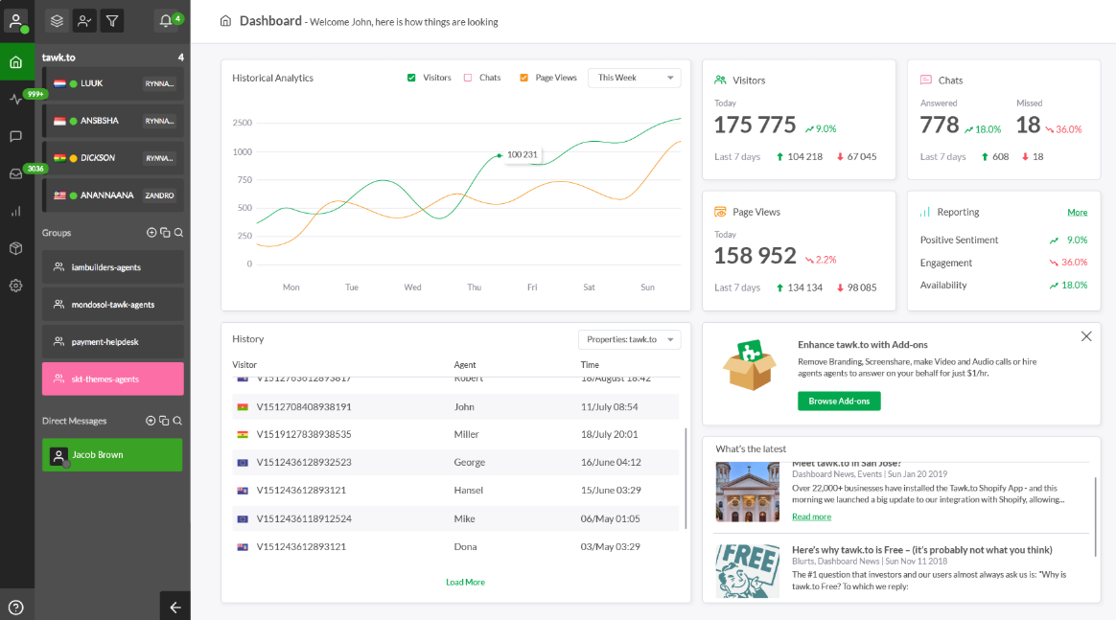
화면코드 | admin_w_sh_chat
화면명 | 메인화면 관리
 | 실시간 채팅 관리
프로젝트
화면 번호
#
1 | tawk.io 서비스 사용

Slide 47
5. 화면 설계서
이형준
User_프로젝트 등록 – 투자 펀딩, 리워드 펀딩
User_등록 프로젝트 수정
Admin_등록 신청 프로젝트 검토 및 승인
Admin_카테고리 관리

Slide 48

화면코드 | user_w_hj_make_reward
화면명 | 프로젝트 등록
 | 데스크톱
프로젝트
화면 번호 | 1
# | 기능명
1 | 현재 진행 상황 나타냄
2 | 프로젝트를 만들기 위한 기본 정보를 수집 (프로젝트 제목, 목표 금액, 프로젝트 진행 기간, 프로젝트 대표 이미지, 프로젝트 키워드)
1
2
프로젝트만들기
프로젝트의 제목을 적어주세요
1. 기본정보
2. 스토리
목표 금액을 적어주세요
3. 리워드
4. 제작자/부가정보
프로젝트의 진행 기간을 적어주세요
일 남음
프로젝트 대표 이미지를 등록해주세요.
프로젝트 키워드를 적어주세요
키워드 입력 후 엔터를 눌러주세요
다음단계

Slide 49



화면코드 | user_w_hj_make_reward
화면명 | 프로젝트 등록
 | 데스크톱
프로젝트
화면 번호 | 2
# | 기능명
1 | 현재 진행 상황 나타냄
2 | 프로젝트를 만들기 위한 기본 정보를 수집 (프로젝트 소개 영상, 이미지, 프로젝트의 스토리)
1
2
프로젝트만들기
프로젝트 소개 영상과 이미지를 등록해주세요
영상과 이미지를 함께 등록할 경우, 영상이 먼저 보여집니다.
1. 기본정보
동영상 주소를 적어주세요
2. 스토리
YouTube주소를 입력해주세요
3. 리워드
4. 제작자/부가정보
이미지를 등록해주세요
프로젝트 스토리를 적어주세요

Slide 50
화면코드 | user_w_hj_make_reward
화면명 | 프로젝트 등록
 | 데스크톱
프로젝트
화면 번호 | 3
# | 기능명
1 | 현재 진행 상황 나타냄
2 | 프로젝트를 만들기 위한 기본 정보를 수집 (환불 및 교환 정책, 문의 가능한 번호, 문의 이메일)
1
2
프로젝트만들기
환불 및 교환 정책을 적어주세요
1. 기본정보
진행자의 환불 및 교환 정책
2. 스토리
3. 리워드
4. 제작자/부가정보
문의 가능한 번호
문의 이메일
환불 및 교환정책 기본사항
다음단계

Slide 51

화면코드 | user_w_hj_make_reward
화면명 | 프로젝트 등록
 | 데스크톱
프로젝트
화면 번호 | 4
# | 기능명
1 | 현재 진행 상황 나타냄
2 | 프로젝트를 만들기 위한 기본 정보를 수집 (리워드 금액, 리워드 제목, 리워드 내용, 예상 배송일, 리워드 옵션, 리워드 제공 가능 수 )
1
2
프로젝트만들기
프로젝트 리워드를 구성해주세요
1. 기본정보
리워드 금액
2. 스토리
3. 리워드
4. 제작자/부가정보
리워드제목
리워드내용
예상 배송일
리워드 옵션
리워드옵션 추가하기
리워드 제공가능 수
등록
초기화

Slide 52
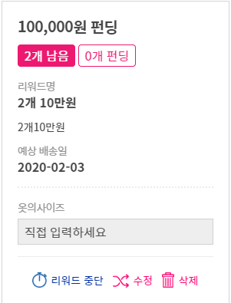
화면코드 | user_w_hj_make_reward
화면명 | 프로젝트 등록
 | 데스크톱
프로젝트
화면 번호 | 5
# | 기능명
1 | 현재 진행 상황 나타냄
2 | 프로젝트를 만들기 위한 기본 정보를 수집 (등록된 리워드 미리보기)
1
2
프로젝트만들기
등록된 리워드 미리보기
1. 기본정보
2. 스토리
3. 리워드
4. 제작자/부가정보
다음단계

Slide 53
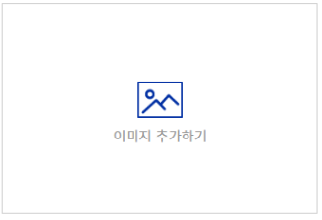
화면코드 | user_w_hj_make_reward
화면명 | 프로젝트 등록
 | 데스크톱
프로젝트
화면 번호 | 6
# | 기능명
1 | 현재 진행 상황 나타냄
2 | 프로젝트를 만들기 위한 기본 정보를 수집 (거래 은행, 계좌번호, 예금주명, 통장 사본 이미지)
1
2
프로젝트만들기
계좌 정보를 입력해주세요.
프로젝트 종료 후 입금받으실 계좌를 입력해주세요.
1. 기본정보
거래 은행을 선택해주세요
2. 스토리
3. 리워드
4. 제작자/부가정보
계좌번호를 적어주세요
예금주명을 적어주세요
통장 사본 이미지를 올려주세요
저장하기

Slide 54
화면코드 | user_w_hj_make_reward
화면명 | 프로젝트 등록
 | 모바일
프로젝트
화면 번호 | 1
# | 기능명
1 | 현재 진행 상황 나타냄
2 | 프로젝트를 만들기 위한 기본 정보를 수집 (프로젝트 제목, 목표 금액, 프로젝트 진행 기간, 프로젝트 대표 이미지, 프로젝트 키워드)
1
기본정보
스토리
리워드
제작자/부가정보
2
프로젝트의 제목을 적어주세요
목표 금액을 적어주세요
프로젝트의 진행 기간을 적어주세요
일 남음
프로젝트 대표 이미지를 등록해주세요.
프로젝트 키워드를 적어주세요
키워드 입력 후 엔터를 눌러주세요
다음단계

Slide 55
화면코드 | user_w_hj_make_reward
화면명 | 프로젝트 등록
 | 모바일
프로젝트
화면 번호 | 2
# | 기능명
1 | 현재 진행 상황 나타냄
2 | 프로젝트를 만들기 위한 기본 정보를 수집 (프로젝트 소개 영상, 이미지, 프로젝트의 스토리)
1
기본정보
스토리
리워드
제작자/부가정보
2
프로젝트 소개 영상과 이미지를 등록해주세요
영상과 이미지를 함께 등록할 경우, 영상이 먼저 보여집니다.
동영상 주소를 적어주세요
YouTube주소를 입력해주세요
이미지를 등록해주세요
프로젝트 스토리를 적어주세요

Slide 56
화면코드 | user_w_hj_make_reward
화면명 | 프로젝트 등록
 | 모바일
프로젝트
화면 번호 | 3
# | 기능명
1 | 현재 진행 상황 나타냄
2 | 프로젝트를 만들기 위한 기본 정보를 수집 (환불 및 교환 정책, 문의 가능한 번호, 문의 이메일)
1
기본정보
스토리
리워드
제작자/부가정보
2
환불 및 교환 정책을 적어주세요
진행자의 환불 및 교환 정책
문의 가능한 번호
문의 이메일
환불 및 교환정책 기본사항
다음단계

Slide 57
화면코드 | user_w_hj_make_reward
화면명 | 프로젝트 등록
 | 모바일
프로젝트
화면 번호 | 4
# | 기능명
1 | 현재 진행 상황 나타냄
2 | 프로젝트를 만들기 위한 기본 정보를 수집 (리워드 금액, 리워드 제목, 리워드 내용, 예상 배송일, 리워드 옵션, 리워드 제공 가능 수 )
1
기본정보
스토리
리워드
제작자/부가정보
2
프로젝트 리워드를 구성해주세요
리워드 금액
리워드제목
리워드내용
예상 배송일
리워드 옵션
리워드옵션 추가하기
리워드 제공가능 수
등록
초기화

Slide 58
화면코드 | user_w_hj_make_reward
화면명 | 프로젝트 등록
 | 모바일
프로젝트
화면 번호 | 5
# | 기능명
1 | 현재 진행 상황 나타냄
2 | 프로젝트를 만들기 위한 기본 정보를 수집 (등록된 리워드 미리보기)
1
기본정보
스토리
리워드
제작자/부가정보
2
등록된 리워드 미리보기
다음단계

Slide 59
화면코드 | user_w_hj_make_reward
화면명 | 프로젝트 등록
 | 모바일
프로젝트
화면 번호 | 6
# | 기능명
1 | 현재 진행 상황 나타냄
2 | 프로젝트를 만들기 위한 기본 정보를 수집 (거래 은행, 계좌번호, 예금주명, 통장 사본 이미지)
1
기본정보
스토리
리워드
제작자/부가정보
2
계좌 정보를 입력해주세요.
프로젝트 종료 후 입금받으실 계좌를 입력해주세요.
거래 은행을 선택해주세요
계좌번호를 적어주세요
예금주명을 적어주세요
통장 사본 이미지를 올려주세요
저장하기

Slide 60
화면코드 | user_w_hj_make_invest
화면명 | 프로젝트 등록
 | 데스크톱
프로젝트
화면 번호 | 1
# | 기능명
1 | 현재 진행 상황 나타냄
2 | 프로젝트를 만들기 위한 기본 정보를 수집 (프로젝트 제목, 목표 금액, 프로젝트 진행 기간, 프로젝트 대표 이미지, 프로젝트 키워드)
1
2
프로젝트만들기
프로젝트의 제목을 적어주세요
1. 기본정보
2. 스토리
목표 금액을 적어주세요
3. 투자상품
4. 제작자/부가정보
프로젝트의 진행 기간을 적어주세요
일 남음
프로젝트 대표 이미지를 등록해주세요.
프로젝트 키워드를 적어주세요
키워드 입력 후 엔터를 눌러주세요
다음단계

Slide 61
화면코드 | user_w_hj_make_invest
화면명 | 프로젝트 등록
 | 데스크톱
프로젝트
화면 번호 | 2
# | 기능명
1 | 현재 진행 상황 나타냄
2 | 프로젝트를 만들기 위한 기본 정보를 수집 (프로젝트 소개 영상, 이미지, 프로젝트의 스토리)
1
2
프로젝트만들기
프로젝트 소개 영상과 이미지를 등록해주세요
영상과 이미지를 함께 등록할 경우, 영상이 먼저 보여집니다.
1. 기본정보
동영상 주소를 적어주세요
2. 스토리
YouTube주소를 입력해주세요
3. 투자상품
4. 제작자/부가정보
이미지를 등록해주세요
프로젝트 스토리를 적어주세요

Slide 62
화면코드 | user_w_hj_make_invest
화면명 | 프로젝트 등록
 | 데스크톱
프로젝트
화면 번호 | 3
# | 기능명
1 | 현재 진행 상황 나타냄
2 | 프로젝트를 만들기 위한 기본 정보를 수집 (환불 및 교환 정책, 문의 가능한 번호, 문의 이메일)
1
2
프로젝트만들기
환불 및 교환 정책을 적어주세요
1. 기본정보
진행자의 환불 및 교환 정책
2. 스토리
3. 투자상품
4. 제작자/부가정보
문의 가능한 번호
문의 이메일
환불 및 교환정책 기본사항
다음단계

Slide 63
화면코드 | user_w_hj_make_invest
화면명 | 프로젝트 등록
 | 데스크톱
프로젝트
화면 번호 | 4
# | 기능명
1 | 현재 진행 상황 나타냄
2 | 프로젝트를 만들기 위한 기본 정보를 수집 (투자 금액, 투자 상품 제목, 투자 상품 내용, )
1
2
프로젝트만들기
투자 상품을 구성해주세요
1. 기본정보
2. 스토리
상품 이름
3. 투자상품
4. 제작자/부가정보
투자 금액
투자 내용
투자 옵션
투자옵션 추가하기
등록
초기화

Slide 64
화면코드 | user_w_hj_make_invest
화면명 | 프로젝트 등록
 | 데스크톱
프로젝트
화면 번호 | 5
# | 기능명
1 | 현재 진행 상황 나타냄
2 | 프로젝트를 만들기 위한 기본 정보를 수집 (등록된 투자상품 미리보기)
1
2
프로젝트만들기
등록된 투자상품 미리보기
1. 기본정보
2. 스토리
3. 투자상품
4. 제작자/부가정보
다음단계

Slide 65
화면코드 | user_w_hj_make_invest
화면명 | 프로젝트 등록
 | 데스크톱
프로젝트
화면 번호 | 6
# | 기능명
1 | 현재 진행 상황 나타냄
2 | 프로젝트를 만들기 위한 기본 정보를 수집 (거래 은행, 계좌번호, 예금주명, 통장 사본 이미지)
1
2
프로젝트만들기
계좌 정보를 입력해주세요.
프로젝트 종료 후 입금받으실 계좌를 입력해주세요.
1. 기본정보
거래 은행을 선택해주세요
2. 스토리
3. 투자상품
4. 제작자/부가정보
계좌번호를 적어주세요
예금주명을 적어주세요
통장 사본 이미지를 올려주세요
저장하기

Slide 66
화면코드 | user_w_hj_make_invest
화면명 | 프로젝트 등록
 | 모바일
프로젝트
화면 번호 | 1
# | 기능명
1 | 현재 진행 상황 나타냄
2 | 프로젝트를 만들기 위한 기본 정보를 수집 (프로젝트 제목, 목표 금액, 프로젝트 진행 기간, 프로젝트 대표 이미지, 프로젝트 키워드)
1
기본정보
스토리
투자상품
제작자/부가정보
2
프로젝트의 제목을 적어주세요
목표 금액을 적어주세요
프로젝트의 진행 기간을 적어주세요
일 남음
프로젝트 대표 이미지를 등록해주세요.
프로젝트 키워드를 적어주세요
키워드 입력 후 엔터를 눌러주세요
다음단계

Slide 67
화면코드 | user_w_hj_make_invest
화면명 | 프로젝트 등록
 | 모바일
프로젝트
화면 번호 | 2
# | 기능명
1 | 현재 진행 상황 나타냄
2 | 프로젝트를 만들기 위한 기본 정보를 수집 (프로젝트 소개 영상, 이미지, 프로젝트의 스토리)
1
기본정보
스토리
투자상품
제작자/부가정보
2
프로젝트 소개 영상과 이미지를 등록해주세요
영상과 이미지를 함께 등록할 경우, 영상이 먼저 보여집니다.
동영상 주소를 적어주세요
YouTube주소를 입력해주세요
이미지를 등록해주세요
프로젝트 스토리를 적어주세요

Slide 68
화면코드 | user_w_hj_make_invest
화면명 | 프로젝트 등록
 | 모바일
프로젝트
화면 번호 | 3
# | 기능명
1 | 현재 진행 상황 나타냄
2 | 프로젝트를 만들기 위한 기본 정보를 수집 (환불 및 교환 정책, 문의 가능한 번호, 문의 이메일)
1
기본정보
스토리
투자상품
제작자/부가정보
2
환불 및 교환 정책을 적어주세요
진행자의 환불 및 교환 정책
문의 가능한 번호
문의 이메일
환불 및 교환정책 기본사항
다음단계

Slide 69
화면코드 | user_w_hj_make_project
화면명 | 프로젝트 등록
 | 모바일
프로젝트
화면 번호 | 4
# | 기능명
1 | 현재 진행 상황 나타냄
2 | 프로젝트를 만들기 위한 기본 정보를 수집 (투자상품 금액, 투자상품 제목, 투자 내용, 투자 옵션, )
1
기본정보
스토리
투자상품
제작자/부가정보
2
투자 상품을 구성해주세요
투자 금액
상품 제목
상품 내용
투자 옵션
투자 옵션 추가하기
등록
초기화

Slide 70
화면코드 | user_w_hj_make_project
화면명 | 프로젝트 등록
 | 모바일
프로젝트
화면 번호 | 5
# | 기능명
1 | 현재 진행 상황 나타냄
2 | 프로젝트를 만들기 위한 기본 정보를 수집 (등록된 리워드 미리보기)
1
기본정보
스토리
투자상품
제작자/부가정보
2
등록된 투자상품 미리보기
다음단계

Slide 71
화면코드 | user_w_hj_make_project
화면명 | 프로젝트 등록
 | 모바일
프로젝트
화면 번호 | 6
# | 기능명
1 | 현재 진행 상황 나타냄
2 | 프로젝트를 만들기 위한 기본 정보를 수집 (거래 은행, 계좌번호, 예금주명, 통장 사본 이미지)
1
기본정보
스토리
투자상품
제작자/부가정보
2
계좌 정보를 입력해주세요.
프로젝트 종료 후 입금받으실 계좌를 입력해주세요.
거래 은행을 선택해주세요
계좌번호를 적어주세요
예금주명을 적어주세요
통장 사본 이미지를 올려주세요
저장하기

Slide 72
화면코드 | user_w_hj_edit_reward
화면명 | 프로젝트 수정
 | 데스크톱
프로젝트
화면 번호 | 1
# | 기능명
1 | 현재 진행 상황 나타냄
2 | 프로젝트를 수정을 위한 기본 정보들은 그대로 표시 (프로젝트 제목, 목표 금액, 프로젝트 진행 기간, 프로젝트 대표 이미지, 프로젝트 키워드)
1
2
프로젝트 수정
프로젝트의 제목을 적어주세요
1. 기본정보
2. 스토리
목표 금액을 적어주세요
3. 리워드
4. 제작자/부가정보
프로젝트의 진행 기간을 적어주세요
일 남음
프로젝트 대표 이미지를 등록해주세요.
프로젝트 키워드를 적어주세요
키워드 입력 후 엔터를 눌러주세요
다음단계

Slide 73
화면코드 | user_w_hj_edit_reward
화면명 | 프로젝트 수정
 | 데스크톱
프로젝트
화면 번호 | 2
# | 기능명
1 | 현재 진행 상황 나타냄
2 | 프로젝트를 수정을 위한 기본 정보들은 그대로 표시 (프로젝트 소개 영상, 이미지, 프로젝트의 스토리)
1
2
프로젝트 수정
프로젝트 소개 영상과 이미지를 등록해주세요
영상과 이미지를 함께 등록할 경우, 영상이 먼저 보여집니다.
1. 기본정보
동영상 주소를 적어주세요
2. 스토리
YouTube주소를 입력해주세요
3. 리워드
4. 제작자/부가정보
이미지를 등록해주세요
프로젝트 스토리를 적어주세요

Slide 74
화면코드 | user_w_hj_edit_reward
화면명 | 프로젝트 수정
 | 데스크톱
프로젝트
화면 번호 | 3
# | 기능명
1 | 현재 진행 상황 나타냄
2 | 프로젝트를 수정을 위한 기본 정보들은 그대로 표시 (환불 및 교환 정책, 문의 가능한 번호, 문의 이메일)
1
2
프로젝트 수정
환불 및 교환 정책을 적어주세요
1. 기본정보
진행자의 환불 및 교환 정책
2. 스토리
3. 리워드
4. 제작자/부가정보
문의 가능한 번호
문의 이메일
환불 및 교환정책 기본사항
다음단계

Slide 75
화면코드 | user_w_hj_edit_reward
화면명 | 프로젝트 수정
 | 데스크톱
프로젝트
화면 번호 | 4
# | 기능명
1 | 현재 진행 상황 나타냄
2 | 프로젝트를 수정을 위한 기본 정보들은 그대로 표시 (리워드 금액, 리워드 제목, 리워드 내용, 예상 배송일, 리워드 옵션, 리워드 제공 가능 수 )
1
2
프로젝트 수정
프로젝트 리워드를 구성해주세요
1. 기본정보
리워드 금액
2. 스토리
3. 리워드
4. 제작자/부가정보
리워드제목
리워드내용
예상 배송일
리워드 옵션
리워드옵션 추가하기
리워드 제공가능 수
등록
초기화

Slide 76
화면코드 | user_w_hj_edit_reward
화면명 | 프로젝트 수정
 | 데스크톱
프로젝트
화면 번호 | 5
# | 기능명
1 | 현재 진행 상황 나타냄
2 | 프로젝트를 수정을 위한 기본 정보들은 그대로 표시 (등록된 리워드 미리보기)
1
2
프로젝트 수정
등록된 리워드 미리보기
1. 기본정보
2. 스토리
3. 리워드
4. 제작자/부가정보
다음단계

Slide 77
화면코드 | user_w_hj_edit_reward
화면명 | 프로젝트 수정
 | 데스크톱
프로젝트
화면 번호 | 6
# | 기능명
1 | 현재 진행 상황 나타냄
2 | 프로젝트를 수정을 위한 기본 정보들은 그대로 표시 (거래 은행, 계좌번호, 예금주명, 통장 사본 이미지)
1
2
프로젝트 수정
계좌 정보를 입력해주세요.
프로젝트 종료 후 입금 받으실 계좌를 입력해주세요.
1. 기본정보
거래 은행을 선택해주세요
2. 스토리
3. 리워드
4. 제작자/부가정보
계좌번호를 적어주세요
예금주명을 적어주세요
통장 사본 이미지를 올려주세요
저장하기

Slide 78
화면코드 | user_w_hj_edit_reward
화면명 | 프로젝트 수정
 | 모바일
프로젝트
화면 번호 | 1
# | 기능명
1 | 현재 진행 상황 나타냄
2 | 프로젝트를 수정을 위한 기본 정보들은 그대로 표시 (프로젝트 제목, 목표 금액, 프로젝트 진행 기간, 프로젝트 대표 이미지, 프로젝트 키워드)
1
기본정보
스토리
리워드
제작자/부가정보
2
프로젝트의 제목을 적어주세요
목표 금액을 적어주세요
프로젝트의 진행 기간을 적어주세요
일 남음
프로젝트 대표 이미지를 등록해주세요.
프로젝트 키워드를 적어주세요
키워드 입력 후 엔터를 눌러주세요
다음단계

Slide 79
화면코드 | user_w_hj_edit_reward
화면명 | 프로젝트 수정
 | 모바일
프로젝트
화면 번호 | 2
# | 기능명
1 | 현재 진행 상황 나타냄
2 | 프로젝트를 수정을 위한 기본 정보들은 그대로 표시 (프로젝트 소개 영상, 이미지, 프로젝트의 스토리)
1
기본정보
스토리
리워드
제작자/부가정보
2
프로젝트 소개 영상과 이미지를 등록해주세요
영상과 이미지를 함께 등록할 경우, 영상이 먼저 보여집니다.
동영상 주소를 적어주세요
YouTube주소를 입력해주세요
이미지를 등록해주세요
프로젝트 스토리를 적어주세요

Slide 80
화면코드 | user_w_hj_edit_reward
화면명 | 프로젝트 수정
 | 모바일
프로젝트
화면 번호 | 3
# | 기능명
1 | 현재 진행 상황 나타냄
2 | 프로젝트를 수정을 위한 기본 정보들은 그대로 표시 (환불 및 교환 정책, 문의 가능한 번호, 문의 이메일)
1
기본정보
스토리
리워드
제작자/부가정보
2
환불 및 교환 정책을 적어주세요
진행자의 환불 및 교환 정책
문의 가능한 번호
문의 이메일
환불 및 교환정책 기본사항
다음단계

Slide 81
화면코드 | user_w_hj_edit_reward
화면명 | 프로젝트 수정
 | 모바일
프로젝트
화면 번호 | 4
# | 기능명
1 | 현재 진행 상황 나타냄
2 | 프로젝트를 수정을 위한 기본 정보들은 그대로 표시 (리워드 금액, 리워드 제목, 리워드 내용, 예상 배송일, 리워드 옵션, 리워드 제공 가능 수 )
1
기본정보
스토리
리워드
제작자/부가정보
2
프로젝트 리워드를 구성해주세요
리워드 금액
리워드제목
리워드내용
예상 배송일
리워드 옵션
리워드옵션 추가하기
리워드 제공가능 수
등록
초기화

Slide 82
화면코드 | user_w_hj_edit_reward
화면명 | 프로젝트 수정
 | 모바일
프로젝트
화면 번호 | 5
# | 기능명
1 | 현재 진행 상황 나타냄
2 | 프로젝트를 수정을 위한 기본 정보들은 그대로 표시 (등록된 리워드 미리보기)
1
기본정보
스토리
리워드
제작자/부가정보
2
등록된 리워드 미리보기
다음단계

Slide 83
화면코드 | user_w_hj_edit_reward
화면명 | 프로젝트 수정
 | 모바일
프로젝트
화면 번호 | 6
# | 기능명
1 | 현재 진행 상황 나타냄
2 | 프로젝트를 수정을 위한 기본 정보들은 그대로 표시 (거래 은행, 계좌번호, 예금주명, 통장 사본 이미지)
1
기본정보
스토리
리워드
제작자/부가정보
2
계좌 정보를 입력해주세요.
프로젝트 종료 후 입금받으실 계좌를 입력해주세요.
거래 은행을 선택해주세요
계좌번호를 적어주세요
예금주명을 적어주세요
통장 사본 이미지를 올려주세요
저장하기

Slide 84
화면코드 | user_w_hj_edit_invest
화면명 | 프로젝트 수정
 | 데스크톱
프로젝트
화면 번호 | 1
# | 기능명
1 | 현재 진행 상황 나타냄
2 | 프로젝트를 수정을 위한 기본 정보들은 그대로 표시 (프로젝트 제목, 목표 금액, 프로젝트 진행 기간, 프로젝트 대표 이미지, 프로젝트 키워드)
1
2
프로젝트 수정
프로젝트의 제목을 적어주세요
1. 기본정보
2. 스토리
목표 금액을 적어주세요
3. 투자상품
4. 제작자/부가정보
프로젝트의 진행 기간을 적어주세요
일 남음
프로젝트 대표 이미지를 등록해주세요.
프로젝트 키워드를 적어주세요
키워드 입력 후 엔터를 눌러주세요
다음단계

Slide 85
화면코드 | user_w_hj_edit_invest
화면명 | 프로젝트 수정
 | 데스크톱
프로젝트
화면 번호 | 2
# | 기능명
1 | 현재 진행 상황 나타냄
2 | 프로젝트를 수정을 위한 기본 정보들은 그대로 표시 (프로젝트 소개 영상, 이미지, 프로젝트의 스토리)
1
2
프로젝트 수정
프로젝트 소개 영상과 이미지를 등록해주세요
영상과 이미지를 함께 등록할 경우, 영상이 먼저 보여집니다.
1. 기본정보
동영상 주소를 적어주세요
2. 스토리
YouTube주소를 입력해주세요
3. 투자상품
4. 제작자/부가정보
이미지를 등록해주세요
프로젝트 스토리를 적어주세요

Slide 86
화면코드 | user_w_hj_edit_invest
화면명 | 프로젝트 수정
 | 데스크톱
프로젝트
화면 번호 | 3
# | 기능명
1 | 현재 진행 상황 나타냄
2 | 프로젝트를 수정을 위한 기본 정보들은 그대로 표시 (환불 및 교환 정책, 문의 가능한 번호, 문의 이메일)
1
2
프로젝트 수정
환불 및 교환 정책을 적어주세요
1. 기본정보
진행자의 환불 및 교환 정책
2. 스토리
3. 투자상품
4. 제작자/부가정보
문의 가능한 번호
문의 이메일
환불 및 교환정책 기본사항
다음단계

Slide 87
화면코드 | user_w_hj_edit_invest
화면명 | 프로젝트 수정
 | 데스크톱
프로젝트
화면 번호 | 4
# | 기능명
1 | 현재 진행 상황 나타냄
2 | 프로젝트를 수정을 위한 기본 정보들은 그대로 표시 (투자 금액, 투자 상품 제목, 투자 상품 내용, )
1
2
프로젝트 수정
투자 상품을 구성해주세요
1. 기본정보
2. 스토리
상품 이름
3. 투자상품
4. 제작자/부가정보
투자 금액
투자 내용
투자 옵션
투자옵션 추가하기
등록
초기화

Slide 88
화면코드 | user_w_hj_edit_invest
화면명 | 프로젝트 수정
 | 데스크톱
프로젝트
화면 번호 | 5
# | 기능명
1 | 현재 진행 상황 나타냄
2 | 프로젝트를 수정을 위한 기본 정보들은 그대로 표시 (등록된 투자상품 미리보기)
1
2
프로젝트 수정
등록된 투자상품 미리보기
1. 기본정보
2. 스토리
3. 투자상품
4. 제작자/부가정보
다음단계

Slide 89
화면코드 | user_w_hj_edit_invest
화면명 | 프로젝트 수정
 | 데스크톱
프로젝트
화면 번호 | 6
# | 기능명
1 | 현재 진행 상황 나타냄
2 | 프로젝트를 수정을 위한 기본 정보들은 그대로 표시 (거래 은행, 계좌번호, 예금주명, 통장 사본 이미지)
1
2
프로젝트 수정
계좌 정보를 입력해주세요.
프로젝트 종료 후 입금받으실 계좌를 입력해주세요.
1. 기본정보
거래 은행을 선택해주세요
2. 스토리
3. 투자상품
4. 제작자/부가정보
계좌번호를 적어주세요
예금주명을 적어주세요
통장 사본 이미지를 올려주세요
저장하기

Slide 90
화면코드 | user_w_hj_edit_invest
화면명 | 프로젝트 수정
 | 모바일
프로젝트
화면 번호 | 1
# | 기능명
1 | 현재 진행 상황 나타냄
2 | 프로젝트를 수정을 위한 기본 정보들은 그대로 표시 (프로젝트 제목, 목표 금액, 프로젝트 진행 기간, 프로젝트 대표 이미지, 프로젝트 키워드)
1
기본정보
스토리
투자상품
제작자/부가정보
2
프로젝트의 제목을 적어주세요
목표 금액을 적어주세요
프로젝트의 진행 기간을 적어주세요
일 남음
프로젝트 대표 이미지를 등록해주세요.
프로젝트 키워드를 적어주세요
키워드 입력 후 엔터를 눌러주세요
다음단계

Slide 91
화면코드 | user_w_hj_edit_invest
화면명 | 프로젝트 수정
 | 모바일
프로젝트
화면 번호 | 2
# | 기능명
1 | 현재 진행 상황 나타냄
2 | 프로젝트를 수정을 위한 기본 정보들은 그대로 표시 (프로젝트 소개 영상, 이미지, 프로젝트의 스토리)
1
기본정보
스토리
투자상품
제작자/부가정보
2
프로젝트 소개 영상과 이미지를 등록해주세요
영상과 이미지를 함께 등록할 경우, 영상이 먼저 보여집니다.
동영상 주소를 적어주세요
YouTube주소를 입력해주세요
이미지를 등록해주세요
프로젝트 스토리를 적어주세요

Slide 92
화면코드 | user_w_hj_edit_invest
화면명 | 프로젝트 수정
 | 모바일
프로젝트
화면 번호 | 3
# | 기능명
1 | 현재 진행 상황 나타냄
2 | 프로젝트를 수정을 위한 기본 정보들은 그대로 표시 (환불 및 교환 정책, 문의 가능한 번호, 문의 이메일)
1
기본정보
스토리
투자상품
제작자/부가정보
2
환불 및 교환 정책을 적어주세요
진행자의 환불 및 교환 정책
문의 가능한 번호
문의 이메일
환불 및 교환정책 기본사항
다음단계

Slide 93
화면코드 | user_w_hj_edit_project
화면명 | 프로젝트 수정
 | 모바일
프로젝트
화면 번호 | 4
# | 기능명
1 | 현재 진행 상황 나타냄
2 | 프로젝트를 수정을 위한 기본 정보들은 그대로 표시 (투자상품 금액, 투자상품 제목, 투자 내용, 투자 옵션, )
1
기본정보
스토리
투자상품
제작자/부가정보
2
투자 상품을 구성해주세요
투자 금액
상품 제목
상품 내용
투자 옵션
투자 옵션 추가하기
등록
초기화

Slide 94
화면코드 | user_w_hj_edit_project
화면명 | 프로젝트 수정
 | 모바일
프로젝트
화면 번호 | 5
# | 기능명
1 | 현재 진행 상황 나타냄
2 | 프로젝트를 수정을 위한 기본 정보들은 그대로 표시 (등록된 리워드 미리보기)
1
기본정보
스토리
투자상품
제작자/부가정보
2
등록된 투자상품 미리보기
다음단계

Slide 95
화면코드 | user_w_hj_edit_project
화면명 | 프로젝트 수정
 | 모바일
프로젝트
화면 번호 | 6
# | 기능명
1 | 현재 진행 상황 나타냄
2 | 프로젝트를 수정을 위한 기본 정보들은 그대로 표시 (거래 은행, 계좌번호, 예금주명, 통장 사본 이미지)
1
기본정보
스토리
투자상품
제작자/부가정보
2
계좌 정보를 입력해주세요.
프로젝트 종료 후 입금받으실 계좌를 입력해주세요.
거래 은행을 선택해주세요
계좌번호를 적어주세요
예금주명을 적어주세요
통장 사본 이미지를 올려주세요
저장하기

Slide 96
화면코드 | user_w_hj_edit_category
화면명 | 프로젝트 승인
 | 데스크톱
프로젝트
화면 번호 | 1
# | 기능명
1 | 전체적 레이아웃
2 | 카테고리 우선순위에 따라 상품선택 페이지에 보여짐. 카테고리명을 클릭하여 카테고리명 수정.
1
관리자 페이지(카테고리 관리)
추가
검색
2
우선순위
카테고리명
1
IT, 가전, 테크
삭제
2
패션, 잡화
삭제
3
뷰티
삭제
4
푸드
삭제
5
홈리빙
삭제
6
여행, 레저
삭제
저장

Slide 97
화면코드 | user_w_hj_admit_project
화면명 | 프로젝트 승인
 | 데스크톱
프로젝트
화면 번호 | 1
# | 기능명
1 | 전체적 레이아웃
2 | 승인을 기다리는 프로젝트 리스트, 리스트내용: 분류(리워드, 투자), 카테고리(IT 등..), 프로젝트명, 메이커ID, 상세보기버튼
1
관리자 페이지(프로젝트 승인)
분류
카테고리
검색
2
분류
카테고리
프로젝트명
메이커ID
리워드
IT
지능형 스피커
helloman
상세보기

Slide 98
화면코드 | user_w_hj_admit_project
화면명 | 프로젝트 승인
 | 데스크톱
프로젝트
화면 번호 | 1
# | 기능명
1 | 전체적 레이아웃, 상품 등록페이지와 유사
2 | 프로젝트 승인->등록 프로젝트 보류->내용이 미흡, 메이커에게 알림 프로젝트 승인 거절-> 승인 거절
1
지능형 스피커
내용, 사업자등록 정보, 세부이미지, 옵션들..
상품 등록페이지 참고.
2
승인
보류
승인거절

Slide 99
5. 화면 설계서
김용승
User_로그인
User_회원가입
User_마이페이지
Admin_회원관리

Slide 100
화면코드 | User_w_ys_access
화면명
 | 회원가입
화면 번호
# | 기능명
1 | 전체동의 체크박스 클릭시 모든 체크박스가 일괄적으로 체크됨
2 | 필수 체크박스에 체크하지 않으면 다음으로 버튼클릭시 필수항목 동의되지 않았다고 팝업알림
3 | 뒤로가기 클릭시 로그인 화면으로 이동
4
5
Fun딩 이용약관
1
전체동의
이용약관
2
동의합니다(필수)
이용약관2
동의합니다(필수)
이용약관3
동의합니다(선택)
3
뒤로가기
다음으로

Slide 101
화면코드 | User_w_ys_joinus
화면명
 | 회원가입
화면 번호
회원가입
# | 기능명
1
2
3
4
5
회원구분
메이커회원
서포터회원
아이디
중복확인
이메일
중복확인
비밀번호
비밀번호 확인
이름
프로필 사진 등록
생년월일
성별
남성
여성
계좌번호
주소
주소찾기
핸드폰번호
인증번호받기
인증번호 입력
인증번호확인
회원가입 완료

Slide 102




화면코드 | User_w_ys_login
화면명
 | 로그인
화면 번호
# | 기능명
1 | 하단의 버튼과 이미지아이콘에 모두 링크를 걸어 어디를 눌러도 해당 화면으로 넘어갈 수 있게 설정
2 | 버튼 클릭시 SNS로그인 가능
3
4
5
로그인
1
아이디
비밀번호
회원가입
아이디찾기
비밀번호찾기
로그인
2

Slide 103
화면코드 | User_a_ys_login
화면명
 | 로그인
화면 번호
# | 기능명
1
2
3
4
5
로그인
아이디
비밀번호
로그인
회원가입
아이디찾기
비밀번호찾기

Slide 104
화면코드 | User_w_ys_serachId
화면명
 | 아이디찾기
화면 번호
# | 기능명
1 | 버튼 클릭시 이메일,핸드폰번호 중 선택하여 인증 방식 선택
2
3
4
5
아이디 찾기
이름
1
핸드폰번호
인증번호발송
인증번호
입력
회원가입
아이디찾기
비밀번호찾기
아이디찾기

Slide 105
화면코드 | User_w_ys_serachpass
화면명
 | 비밀번호 찾기
화면 번호
# | 기능명
1
2
3
4
5
비밀번호 찾기
이름
아이디
핸드폰번호
인증번호발송
인증번호
입력
회원가입
아이디찾기
비밀번호찾기
비밀번호찾기

Slide 106
화면코드 | User_a_ys_serachidpass
화면명
 | 아이디,비밀번호 찾기
화면 번호
# | 기능명
1
2
3
4
5
아이디 찾기
이름
핸드폰번호
인증번호발송
인증번호
입력
아이디찾기
비밀번호 찾기
이름
아이디
핸드폰번호
인증번호발송
인증번호
입력
비밀번호찾기

Slide 107
화면코드 | User_w_ys_mypage
화면명
 | 마이페이지
화면 번호
마이페이지
# | 기능명
1 | 해당 버튼 클릭시 페이지 이동
2
3
4
5
1
개인정보 수정
내 펀딩 프로젝트 확인
(내가 참여한 펀딩, 관심 펀딩)
예치금 관리
제작 프로젝트 관리

Slide 108
화면코드 | User_a_ys_mypage
화면명
 | 마이페이지
화면 번호
마이페이지
# | 기능명
1 | 해당 메뉴 클릭 시 하단의 출력화면에 웹페이지와 동일한 내용의 모바일 화면이 출력됨.
2
3
4
5
1
개인정보 수정 | 예치금관리 | 펀딩 프로젝트 확인 | 제작 프로젝트 관리
출력화면

Slide 109
화면코드 | User_w_ys_private
화면명 | 웹&앱 공통
 | 개인정보 수정
화면 번호
개인정보 수정
# | 기능명
1 | 회색으로 표시된 부분은 수정할 수 없는 내용
2 | 프로필 사진 등록시 동그란 모양으로 사진이 표시됨.
3 | 최초 서포트로 가입한 회원이 펀딩 진행을 희망할 시 버튼 클릭하여 추가정보 입력, 심사 후 메이커 회원으로 전환
4
5
1
2
아이디
비밀번호
비밀번호 변경
이름
전화번호
번호 변경하기
프로필 사진 수정
주소
주소 변경하기
메이커 회원 전환
이메일
메일 변경하기
3
계좌번호
계좌 변경하기
관심 카테고리
IT
가전제품
환경
회원정보 수정 완료

Slide 110
화면코드 | User_w_ys_projectlist
화면명
 | 제작 프로젝트 관리 (리스트)
화면 번호
제작 프로젝트 관리
# | 기능명
1 | 내가 제작등록한 펀딩프로젝트 목록을 확인할 수 있으며 제목 클릭시 메이커회원 전용 상세페이지로 이동
2
3
4
5
1
 | 형태 | 제목 | 조회수 | 펀딩금액(%) | 펀딩마감일
 | 투자 | [Fun딩 단독] 앰플, 중요한 유해환경 차단제 | 150 | 3,589,500(89%) | 2020-03-25
 | 리워드 | ANKER의 프리미엄 사운드 바. 돌비 애트모스 | 1025 | 11,569,000(105%) | 2020-02-15

Slide 111
화면코드 | User_w_ys_project
화면명
 | 제작 프로젝트 관리 (상세)
화면 번호
제작 프로젝트 관리
# | 기능명
1 | 관리자 페이지 모바일 미구현
2
3
4
5
대표사진
목표 펀딩금액
현재 펀딩금액
펀딩 마감일
본문내용
(수정 후 관리자 승인있어야 수정내용 노출)
펀딩 고객 문의사항 답변란

Slide 112
화면코드 | User_w_ys_myfunding
화면명 | 웹&앱 공통
 | 나의 펀딩
화면 번호
내가 참여한 펀딩
# | 기능명
1 | 삭제 버튼 클릭시 해당 펀딩상품이 리스트에서 사라짐.
2
3
4
5
 | 카테고리 | 제목 | 조회수 | 펀딩금액(%)
 | 뷰티 | [Fun딩 단독] 앰플, 중요한 유해환경 차단제 | 150 | 3,589,500(89%)
 | IT | ANKER의 프리미엄 사운드 바. 돌비 애트모스 | 200 | 11,569,000(105%)
내가 관심있는 펀딩
 | 카테고리 | 제목 | 삭제하기 | 펀딩금액(%)
 | 패션 | 안경/선글라스 흘러내림 방지 패드 |  | 359,600(13%)
1
삭제

Slide 113
화면코드 | User_w_ys_adminmoney
화면명 | 웹&앱 공통
 | 예치금 관리
화면 번호
예치금 관리
# | 기능명
1 | 버튼 클릭시 예치금 충전 화면으로 전환
2
3
4
5
내 계좌정보
2019-06-12
예치금 잔액
800,000원
1
신한은행
110-334-15
예치금 충전
나의 투자액
3,596,500원
출금내역
투자내역

Slide 114
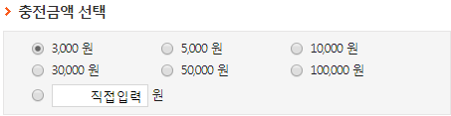
화면코드 | User_w_ys_charge
화면명 | 웹&앱 공통
 | 예치금 충전
화면 번호
예치금 충전
# | 기능명
1 | 버튼 클릭시 예치금 충전 화면으로 전환
2
3
4
5
예치금 잔액
800,000원
나의 투자액
3,596,500원
카드 충전
핸드폰 충전
가상 계좌

Slide 115
5. 화면 설계서
권기범
User_공지사항
User_Q&A
User_펀딩하는 방법 & FAQ
Admind_공지사항 관리
Admind_Q&A 관리
Admind_펀딩하는 방법 & FAQ 관리

Slide 116
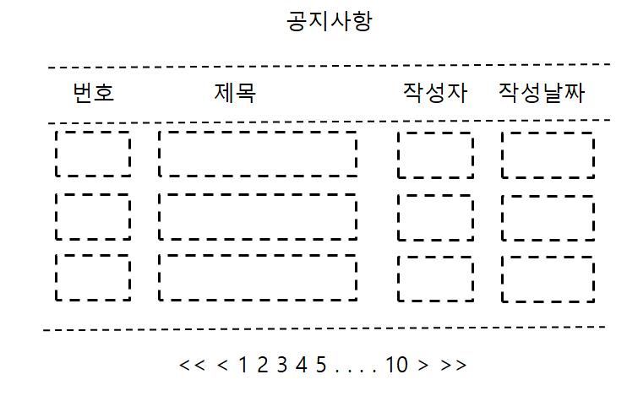
화면코드 | user_w_kb_NocticeBoard
화면명 | 공지사항
프로젝트
화면 번호
1
2
3
4
5
6
#
1 | 공지사항 클릭 해당 공지글 클릭하면 해당 공지사항 내용 페이지로 이동

Slide 117
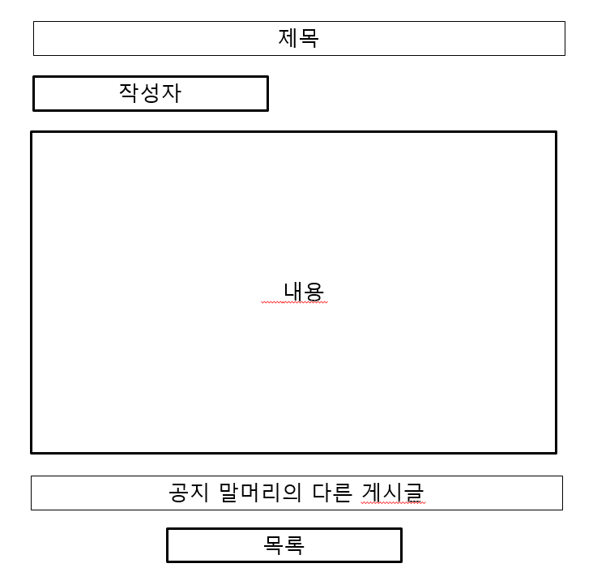
화면코드 | user_w_kb_NoticeContent
화면명 | 공지사항 내용
프로젝트
화면 번호
1
2
3
4
5
6
#
1 | 목록 버튼 - 목록 버튼 누르면 공지사항 게시판으로 이동

Slide 118
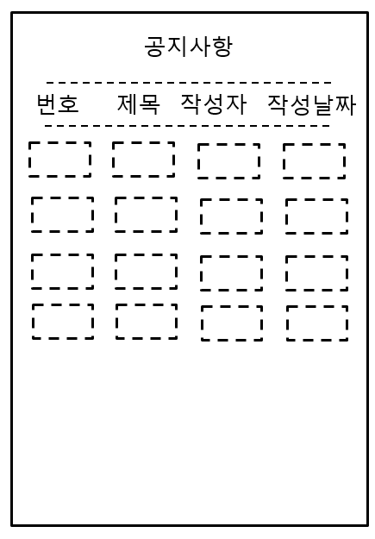
화면코드 | user_m_kb_NocticeBoard
화면명 | 공지사항
프로젝트
화면 번호
1
2
3
4
5
6
#
1 | 공지사항 클릭 해당 공지글 클릭하면 해당 공지사항 내용 페이지로 이동

Slide 119
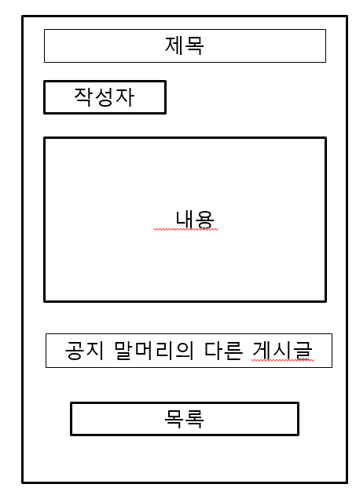
화면코드 | user_m_kb_NoticeContent
화면명 | 공지사항 내용
프로젝트
화면 번호
1
2
3
4
5
6
#
1 | 목록 버튼 - 목록 버튼 누르면 공지사항 게시판으로 이동

Slide 120
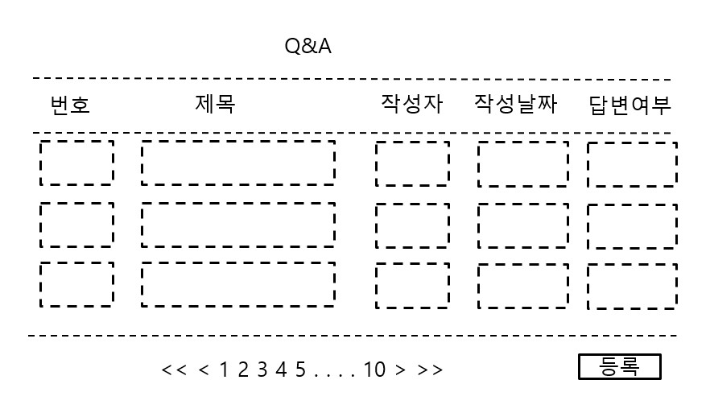
화면코드 | user_w_kb_Q&Aboard
화면명 | Q&A 게시판
프로젝트
화면 번호
1
2
3
4
5
6
#
1 | Q&A 내용 보이기 해당 제목을 누르면 질문한 Q&A 내용 페이지로 이동
2 | 등록 - 등록버튼 클릭시 등록 페이지 이동

Slide 121
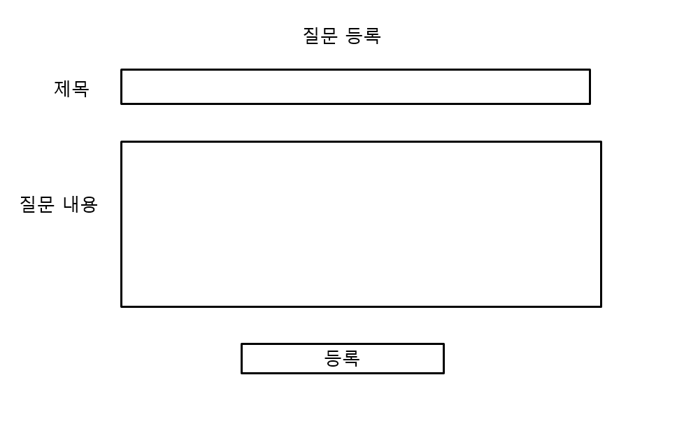
화면코드 | user_w_kb_RegistQ&A
화면명 | Q&A 질문 등록
프로젝트
화면 번호
1
2
3
4
5
6
#
1 | 등록 - 등록버튼을 누르면 해당 질문이 등록이 됨

Slide 122
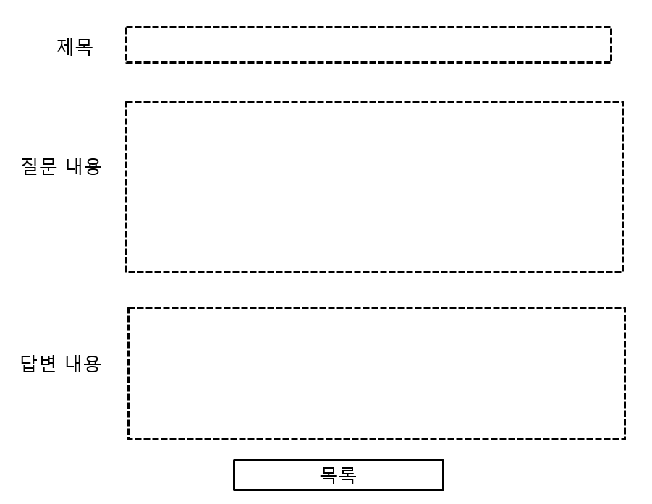
화면코드 | user_w_kb_Q&AContent
화면명 | Q&A 내용
프로젝트
화면 번호
1
2
3
4
5
6
#
1 | 답변이 안되어있으면 답변이 안보이고 답변이 등록되어있으면 답변이 보이게 함

Slide 123
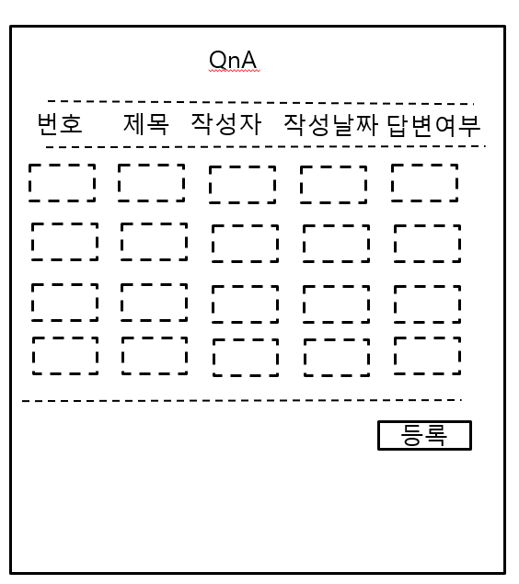
화면코드 | user_m_kb_Q&Aboard
화면명 | Q&A 게시판
프로젝트
화면 번호
1
2
3
4
5
6
#
1 | Q&A 내용 보이기 해당 제목을 누르면 질문한 Q&A 내용 페이지로 이동
2 | 등록 - 등록버튼 클릭시 등록 페이지 이동

Slide 124
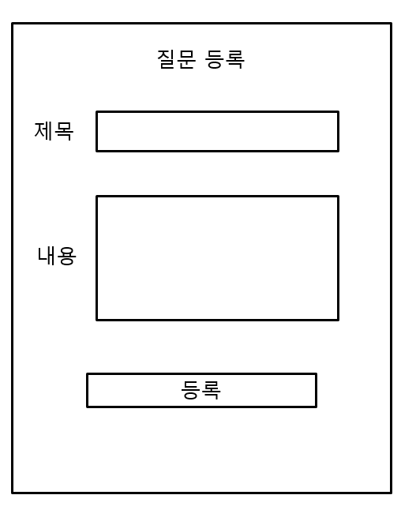
화면코드 | user_m_kb_RegistQ&A
화면명 | Q&A 질문 등록
프로젝트
화면 번호
1
2
3
4
5
6
#
1 | 등록 - 등록버튼을 누르면 해당 질문이 등록이 됨

Slide 125
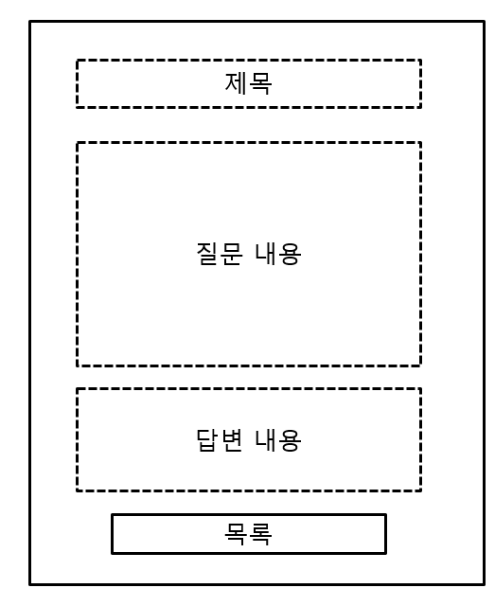
화면코드 | user_m_kb_Q&AContent
화면명 | Q&A 내용
프로젝트
화면 번호
1
2
3
4
5
6
#
1 | 답변이 안되어있으면 답변이 안보이고 답변이 등록되어있으면 답변이 보이게 함

Slide 126
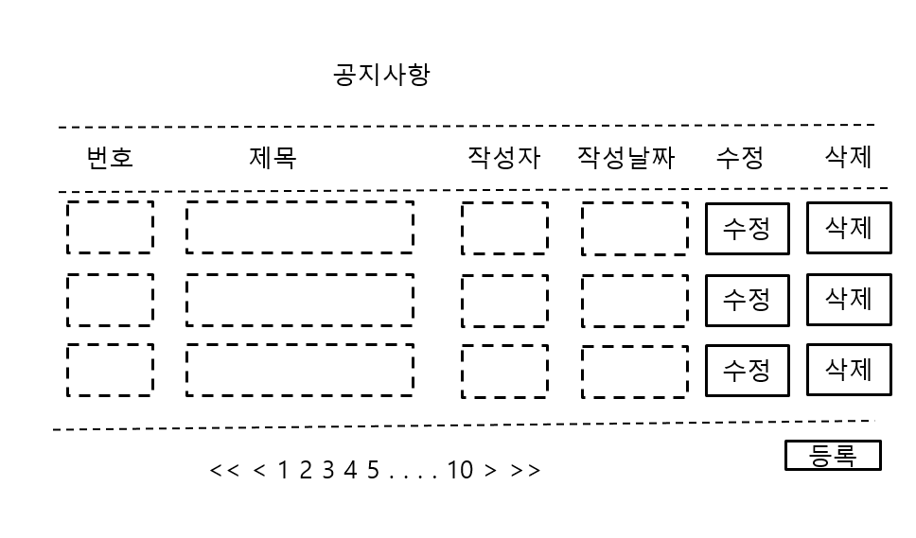
화면코드 | manager_w_kb_NocticeBoard
화면명 | 공지사항 관리
프로젝트
화면 번호
1
2
3
4
5
6
#
1 | 등록 공지사항 등록페이지로 등록
2 | 수정 - 공지사항을 수정페이지로 이동
3 | 삭제 해당 공지사항 삭제

Slide 127
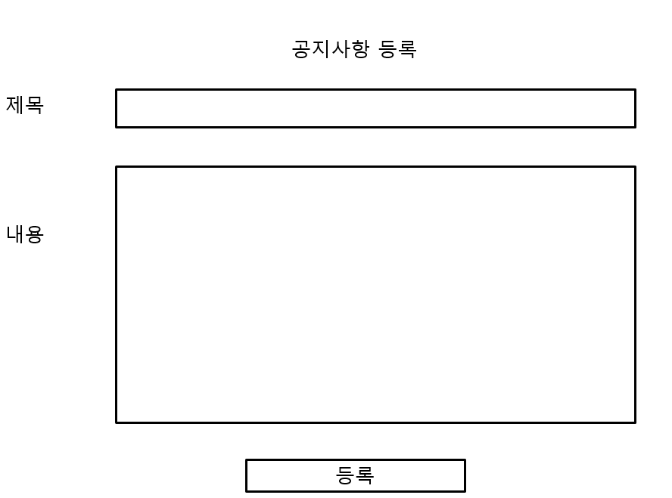
화면코드 | manager_w_kb_RegistNoctice
화면명 | 공지사항 등록
프로젝트
화면 번호
1
2
3
4
5
6
#
1 | 등록 -공지사항 등록

Slide 128
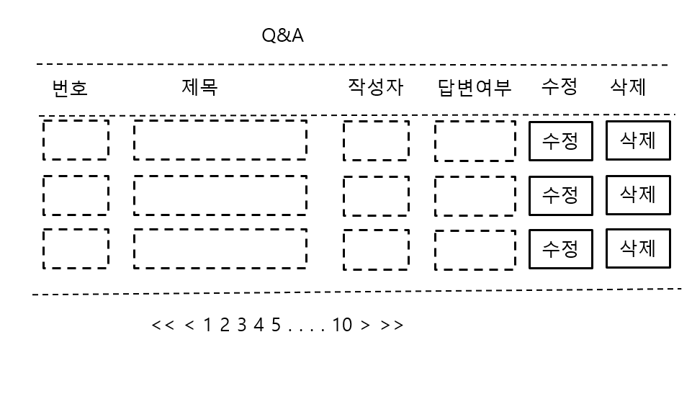
화면코드 | manager_w_kb_Q&Aboard
화면명 | Q&A 게시판 관리
프로젝트
화면 번호
1
2
3
4
5
6
#
1 | 수정 - 수정버튼을 누르면 답변 수정 및 답변 등록

Slide 129
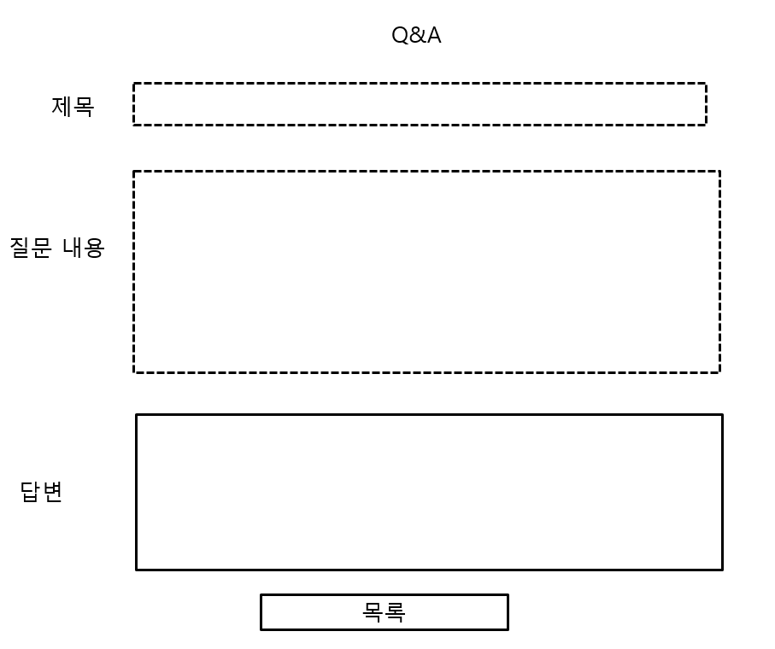
화면코드 | Manager_w_kb_RegistQ&A
화면명 | Q&A 답변 등록
프로젝트
화면 번호
1
2
3
4
5
6
#
1 | 답변 등록 - 답변을 등록하면 사용자에게 답변 여부를 보이게 함

Slide 130
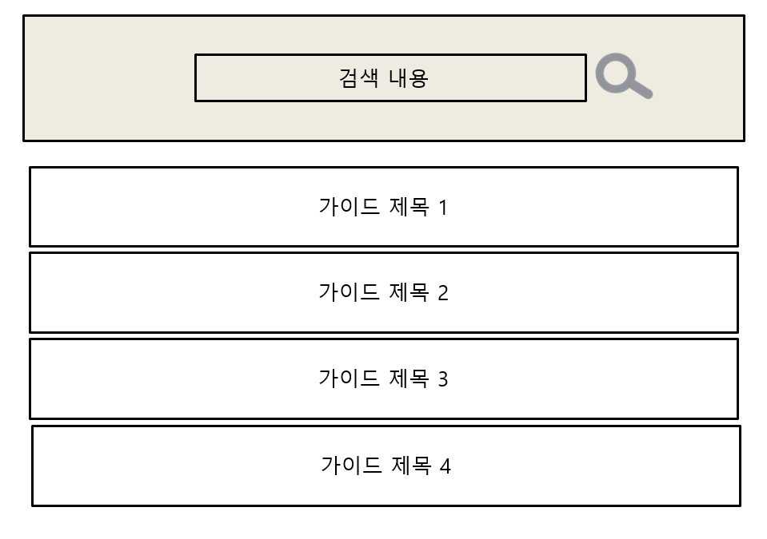
화면코드 | User_w_kb_GuideList
화면명 | 펀딩 가이드
프로젝트
화면 번호
1
2
3
4
5
6
#
1 | 검색 원하는 키워드 입력후 해당 내용이 있는 글을 검색

Slide 131
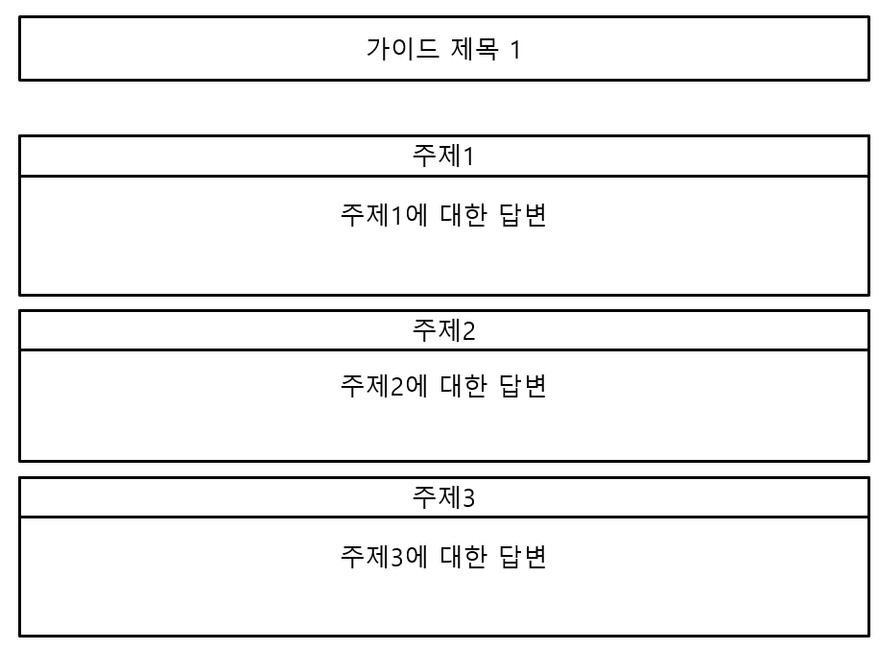
화면코드 | User_w_kb_GuideContent
화면명 | 가이드 상세내용
프로젝트
화면 번호
1
2
3
4
5
6
#
1 | 답변 숨기기 및 보이기 - 주제1을 클릭하면 주제1에 대한 답변이 보이게 함

Slide 132
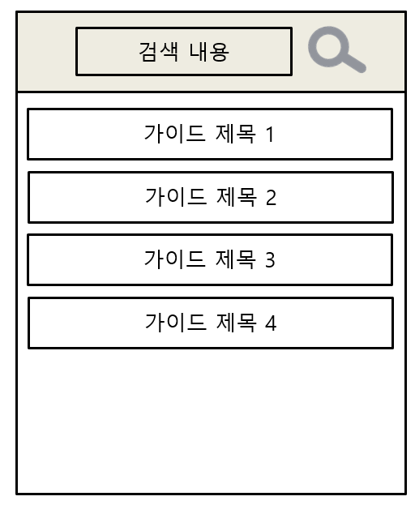
화면코드 | User_m_kb_GuideList
화면명 | 펀딩 가이드
프로젝트
화면 번호
1
2
3
4
5
6
#
1 | 검색 원하는 키워드 입력후 해당 내용이 있는 글을 검색

Slide 133
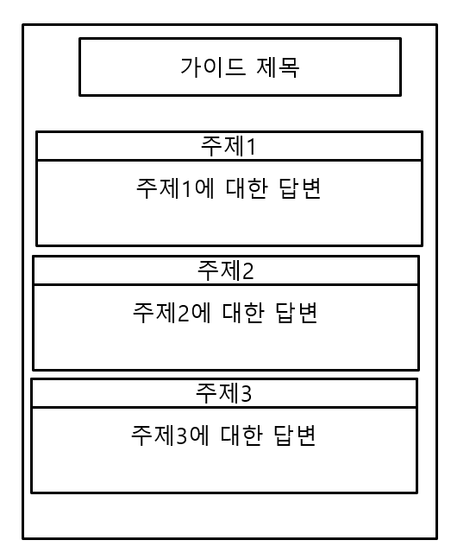
화면코드 | User_m_kb_GuideContent
화면명 | 가이드 상세내용
프로젝트
화면 번호
1
2
3
4
5
6
#
1 | 답변 숨기기 및 보이기 - 주제1을 클릭하면 주제1에 대한 답변이 보이게 함

Slide 134
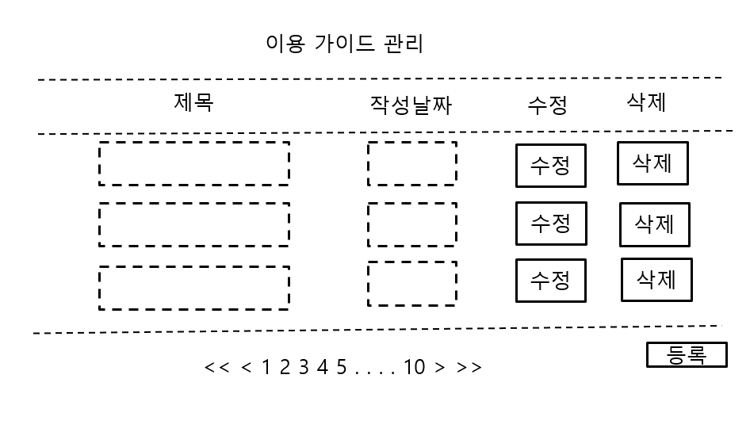
화면코드 | Manager_w_kb_GuideList
화면명 | 가이드 리스트
프로젝트
화면 번호
1
2
3
4
5
6
#
1 | 수정 해당 이용 가이드 내용을 수정하는 페이지로 이동
2 | 등록 - 등록하는 페이지로 이동

Slide 135
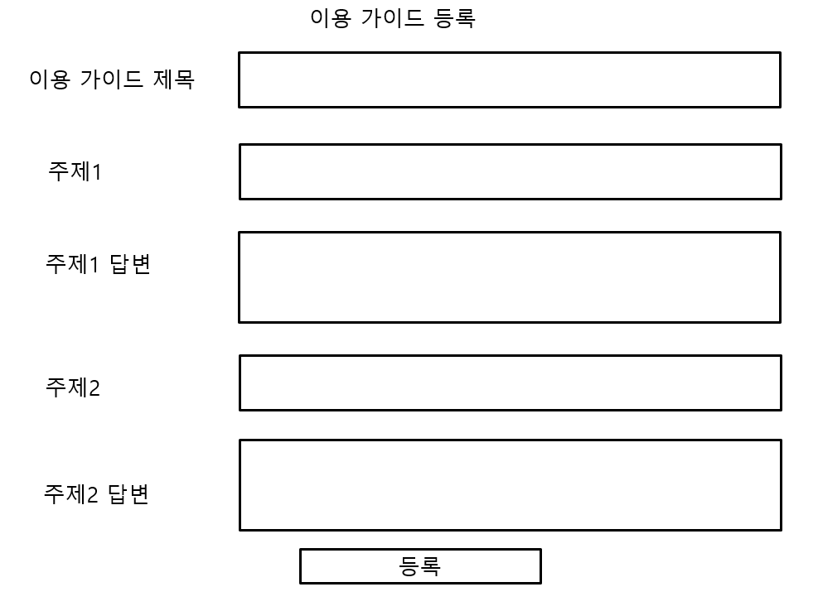
화면코드 | Manager_w_kb_RegistGuide
화면명 | 가이드 등록
프로젝트
화면 번호
1
2
3
4
5
6
#
1 | 등록 - 이용 가이드를 등록해서 사용자에게 보이게 함

